Slide 1
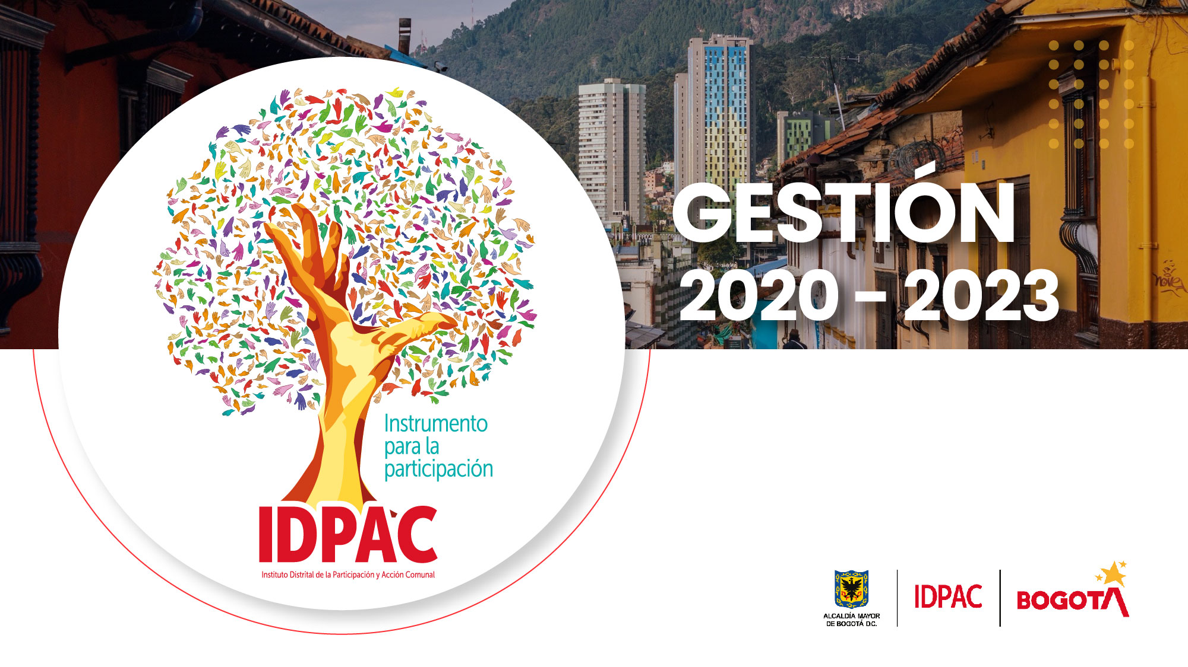
Instituto Distrital para la Participación y Acción Comunal-IDPAC

Slide 2
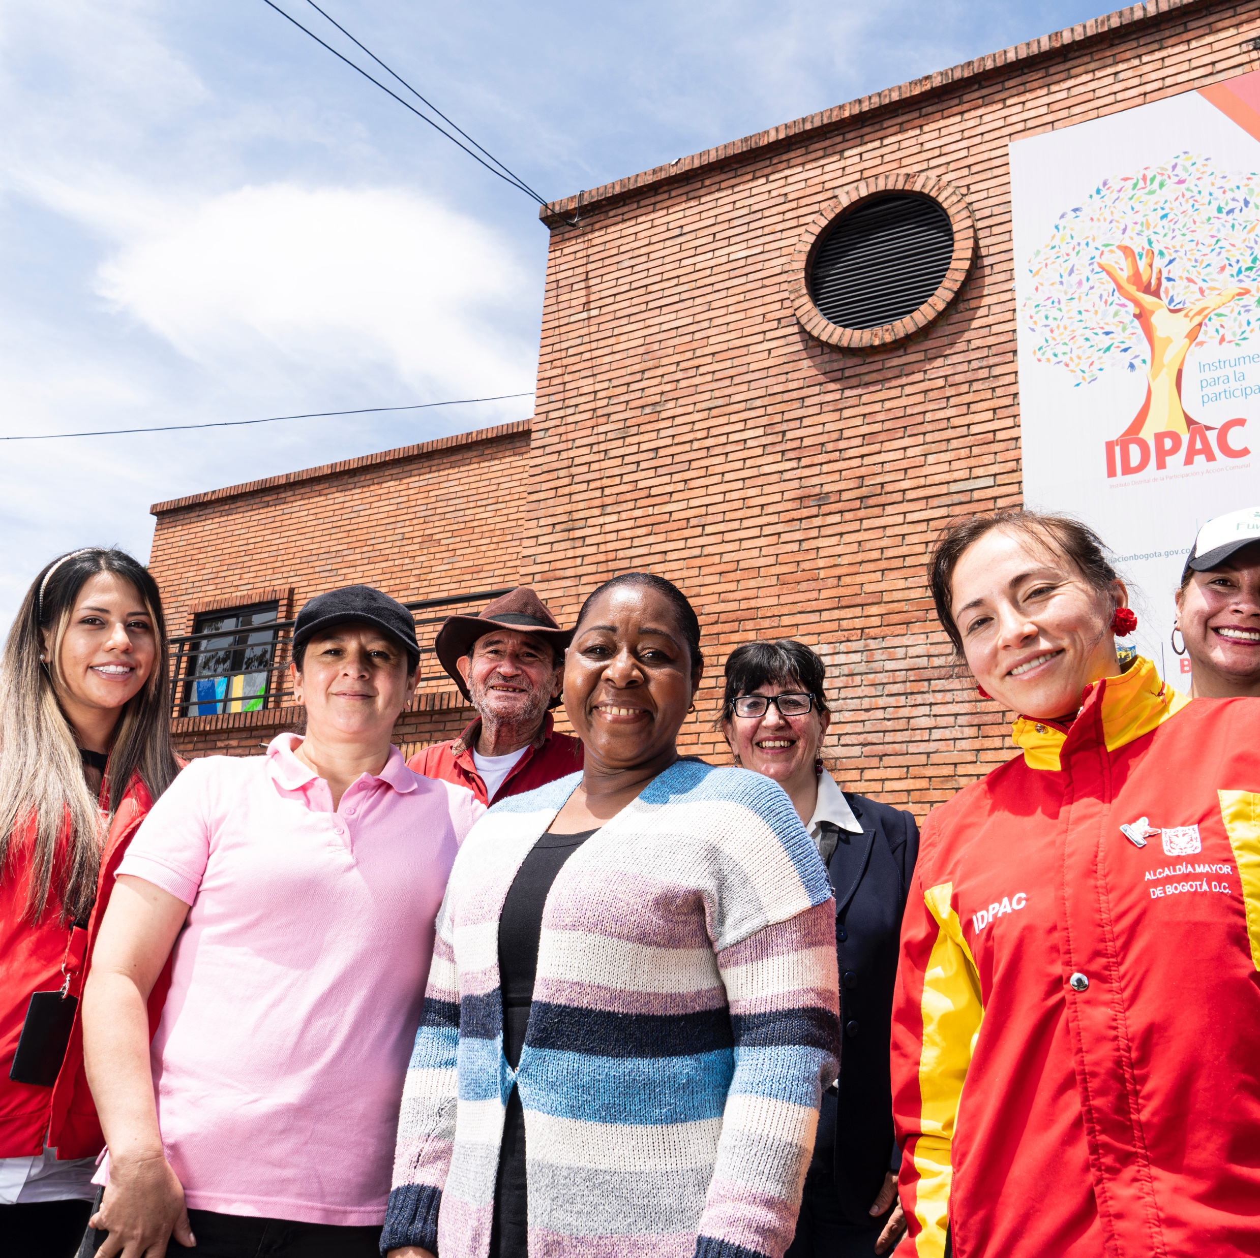
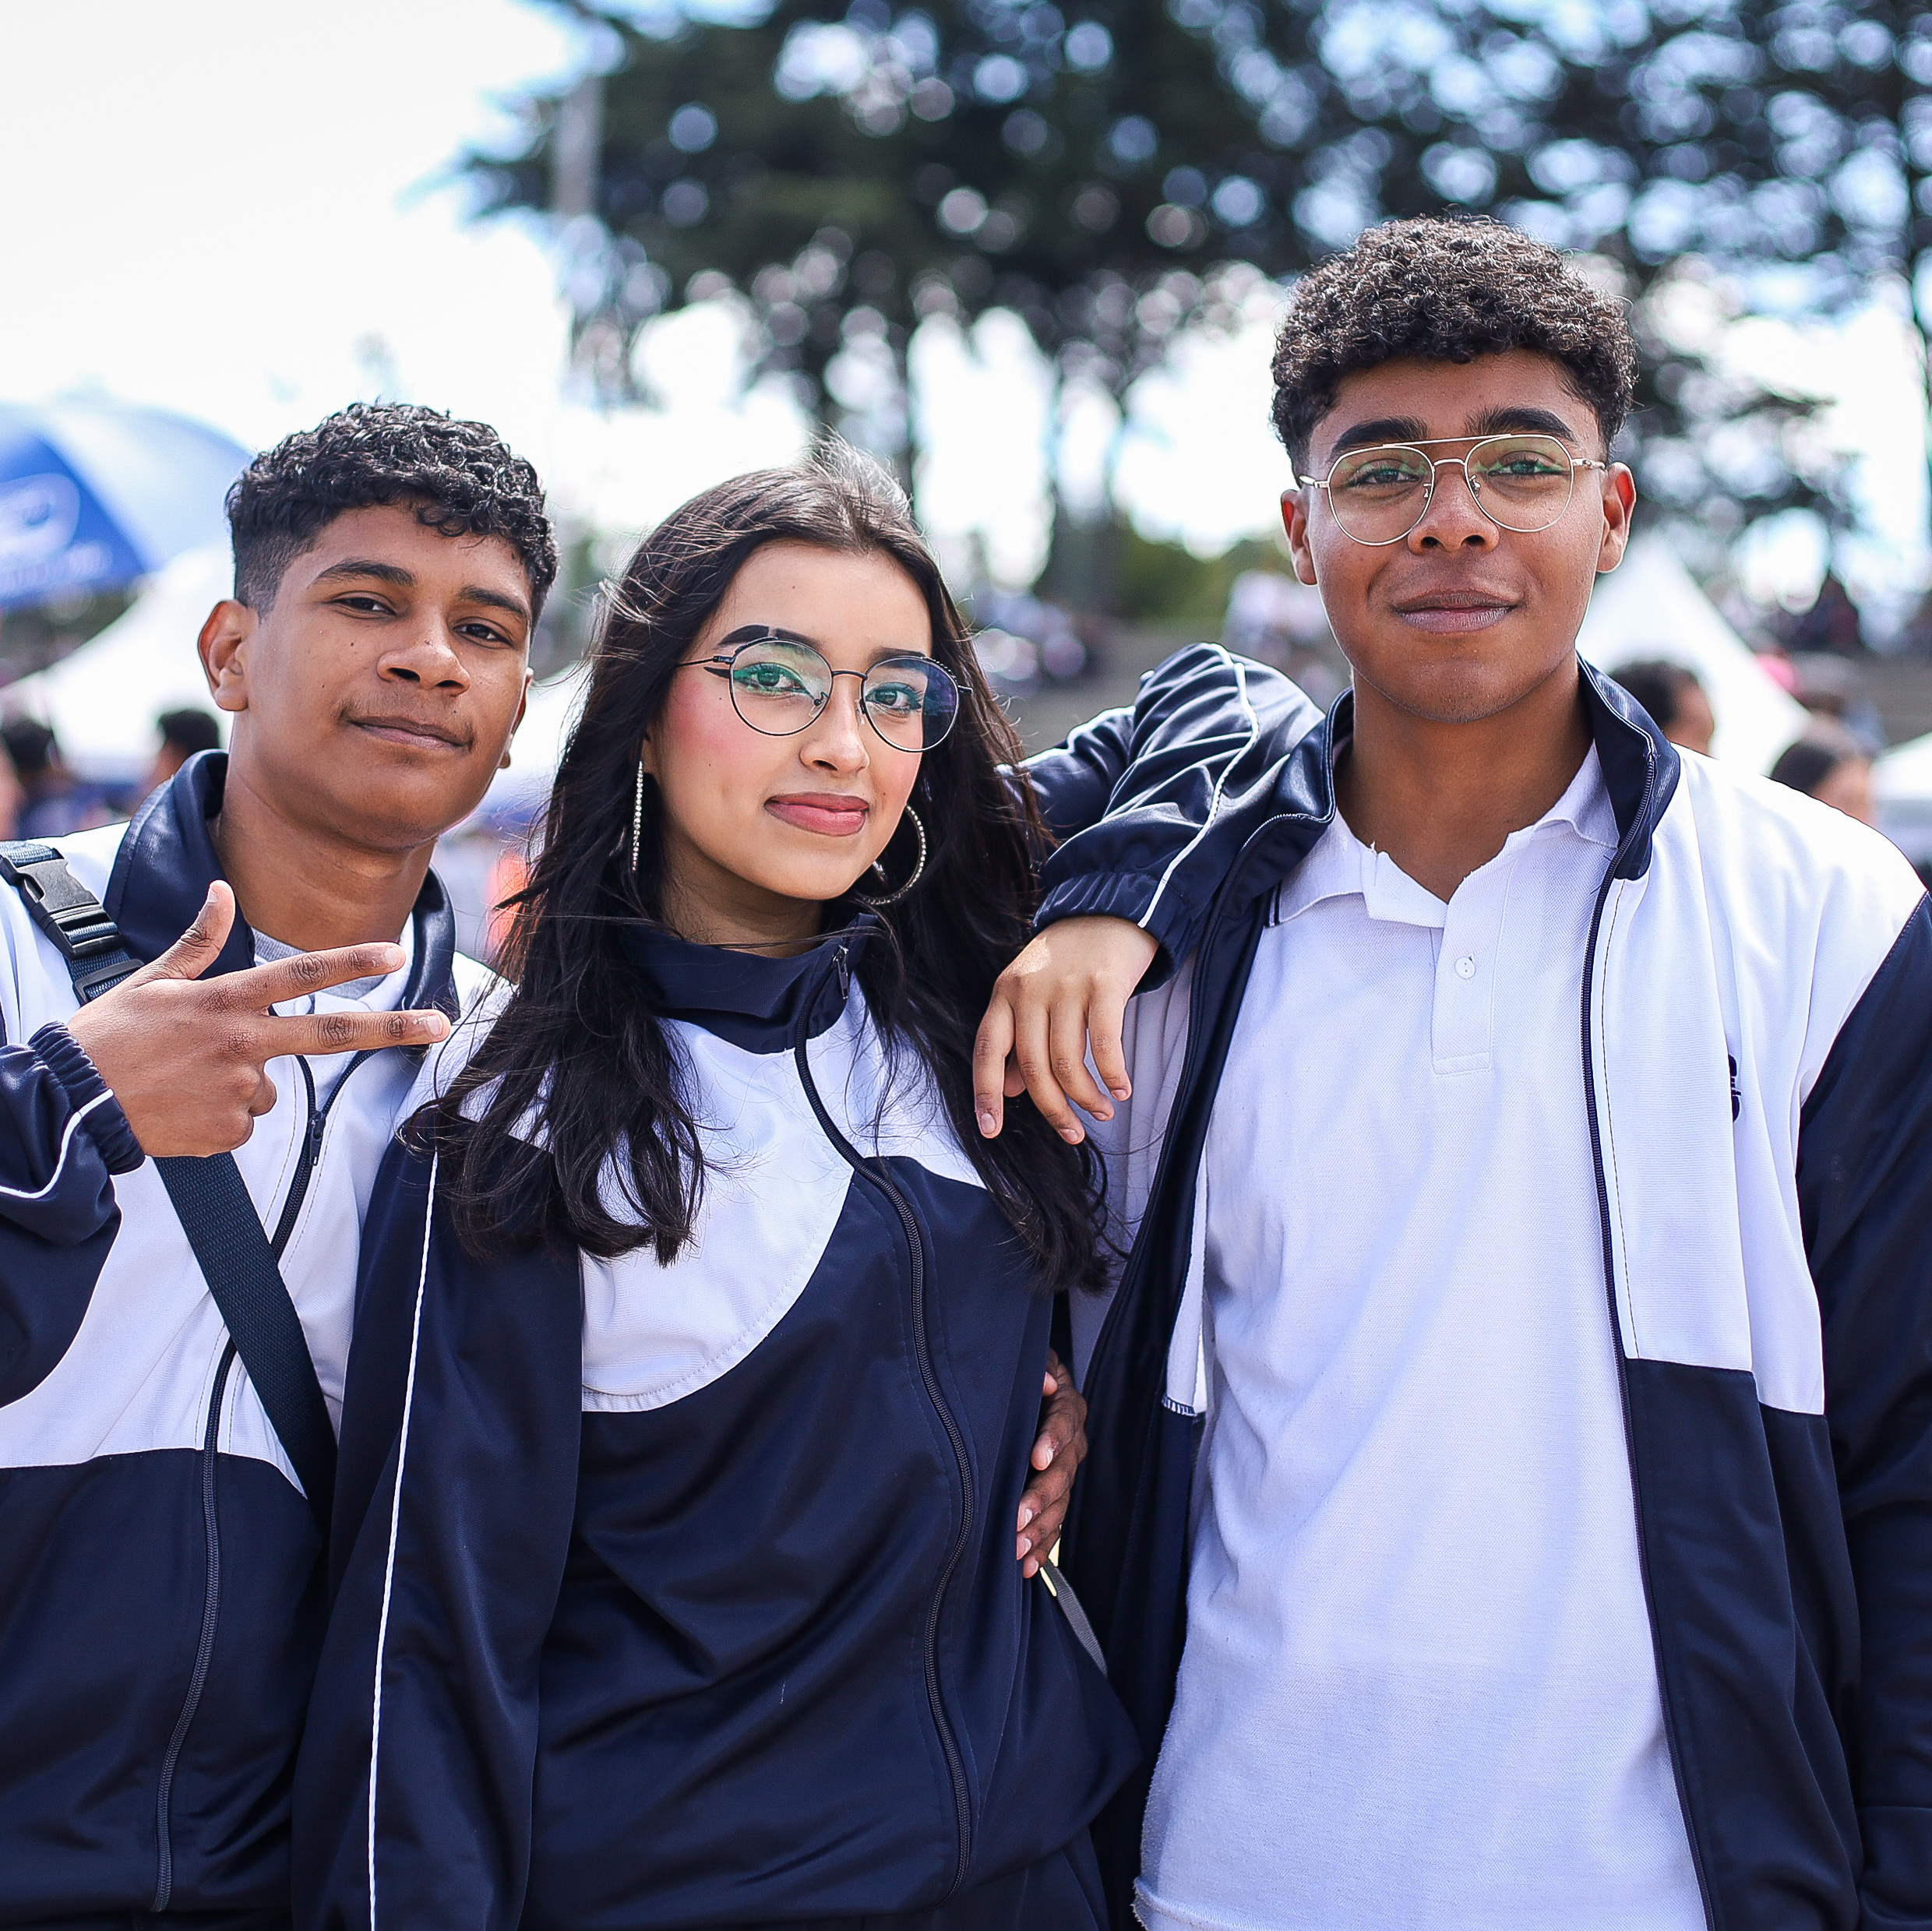
¿CÓMO ENTENDIMOS
LA PARTICIPACIÓN?
La participación como
un derecho.
La participación como
ejercicio.
La participación como
condición.
8,3% de las personas participan en una o más organizaciones sociales (Encuesta Multipropósito 2021).

Slide 3

INCIDENCIA
Decidir
Co- ejecutar
Controlar
Alcance
Cocrear
Consultar
Informar
Formación
Información
Fortalecimiento
Concertación
Innovación
Estímulo
Condiciones

Slide 4
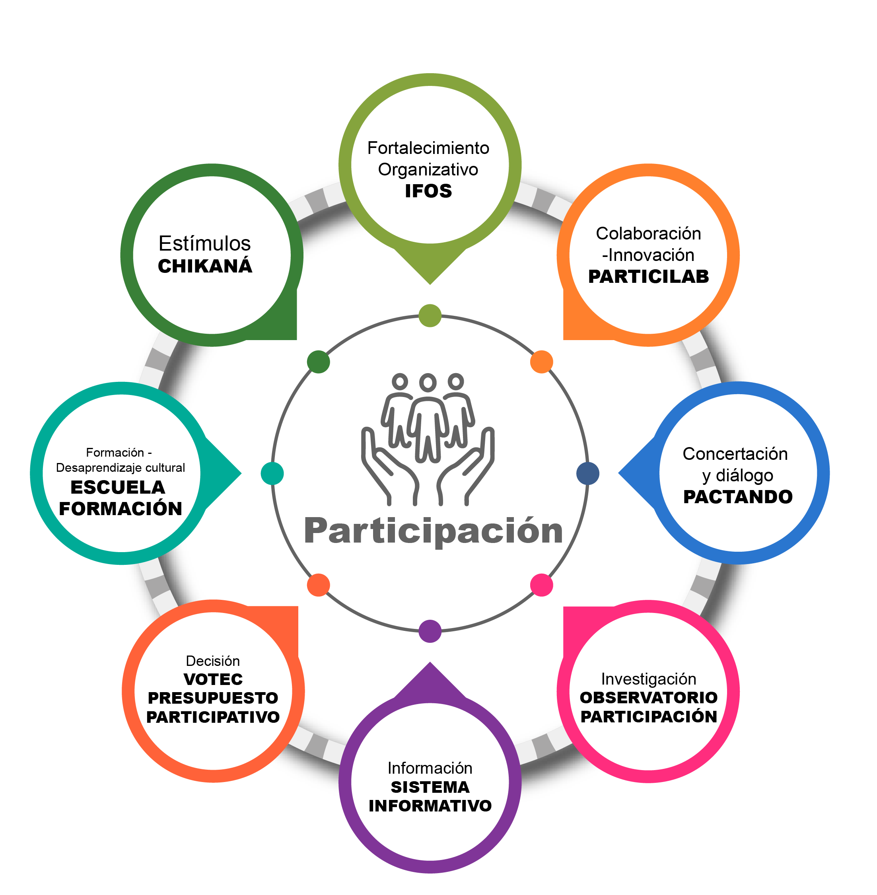
HICIMOS DE LA PARTICIPACIÓN UN ECOSISTEMA

Slide 5
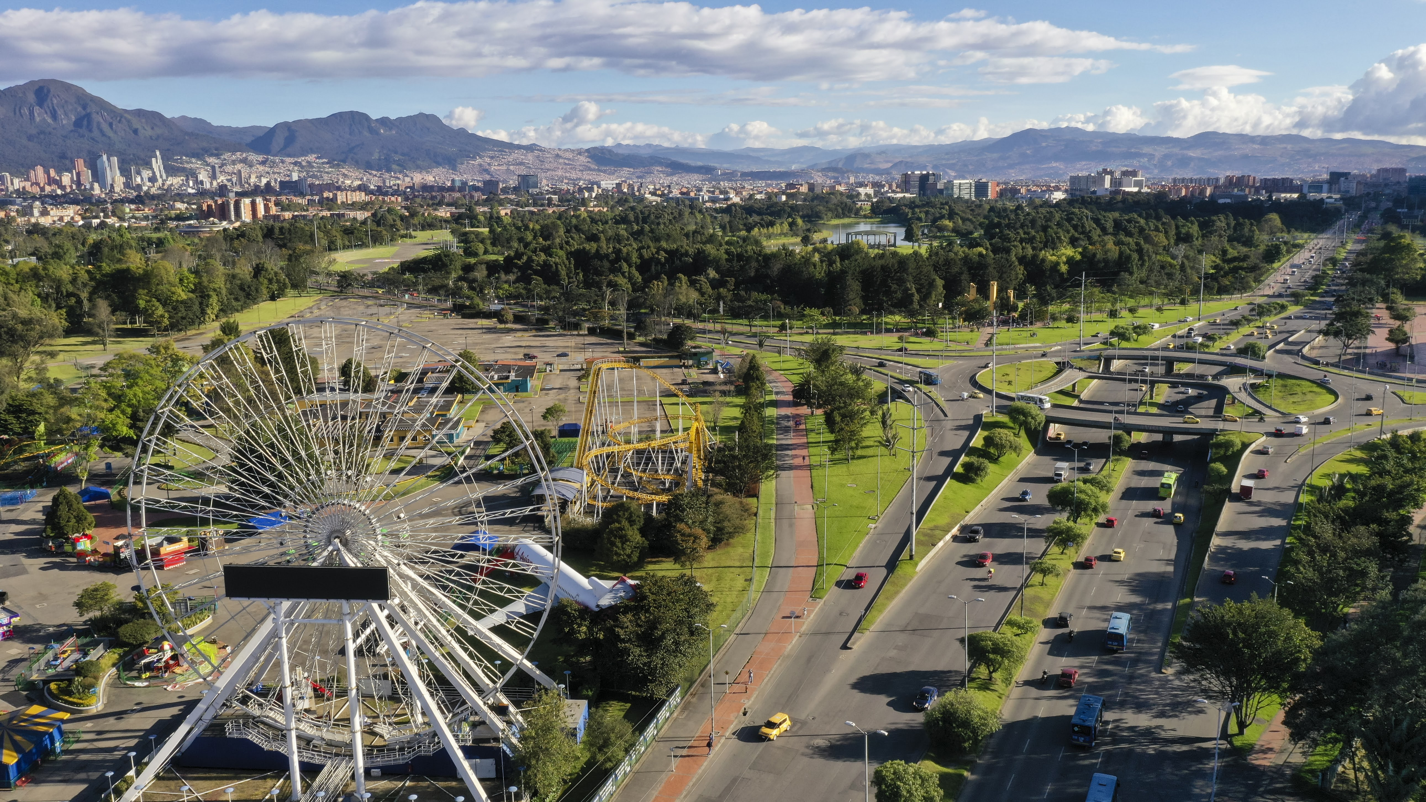
01
FORTALECIMIENTO
ORGANIZATIVO

Slide 6





Decreto
224 de 2023
$29.849
millones
43 productos
(25 del IDPAC y 17 de otras entidades)
314.000
beneficiarios
Proceso de construcción:
  14 mesas con 612 participantes (2019)
  18 talleres con 277 personas
  3.076 encuestas a 13 grupos poblacionales
  Bogotá Abierta: 163 participaciones, 5.700 propuestas
  Meta PDD: 100% cumplida
  Política Publica de Acción Comunal

Slide 7
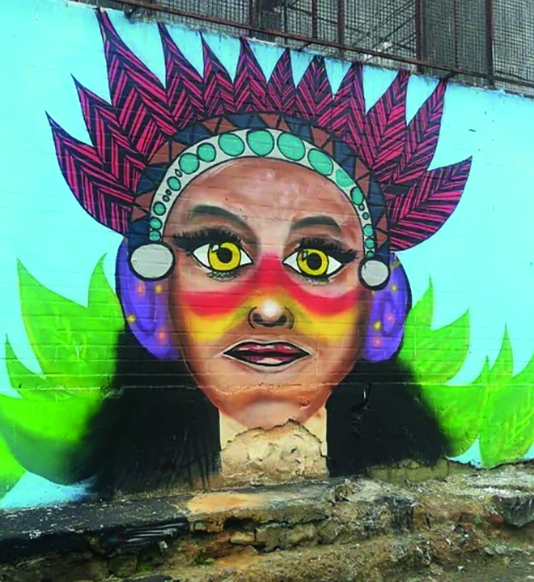
Plan de incentivos:
Puntos Ágoras digitales: 637
Juntas de Colores: 78 (65 ejecutadas)
Juntas de Cristal: 44
Obras con Saldo Pedagógico: 270 convenios solidarios

Slide 8
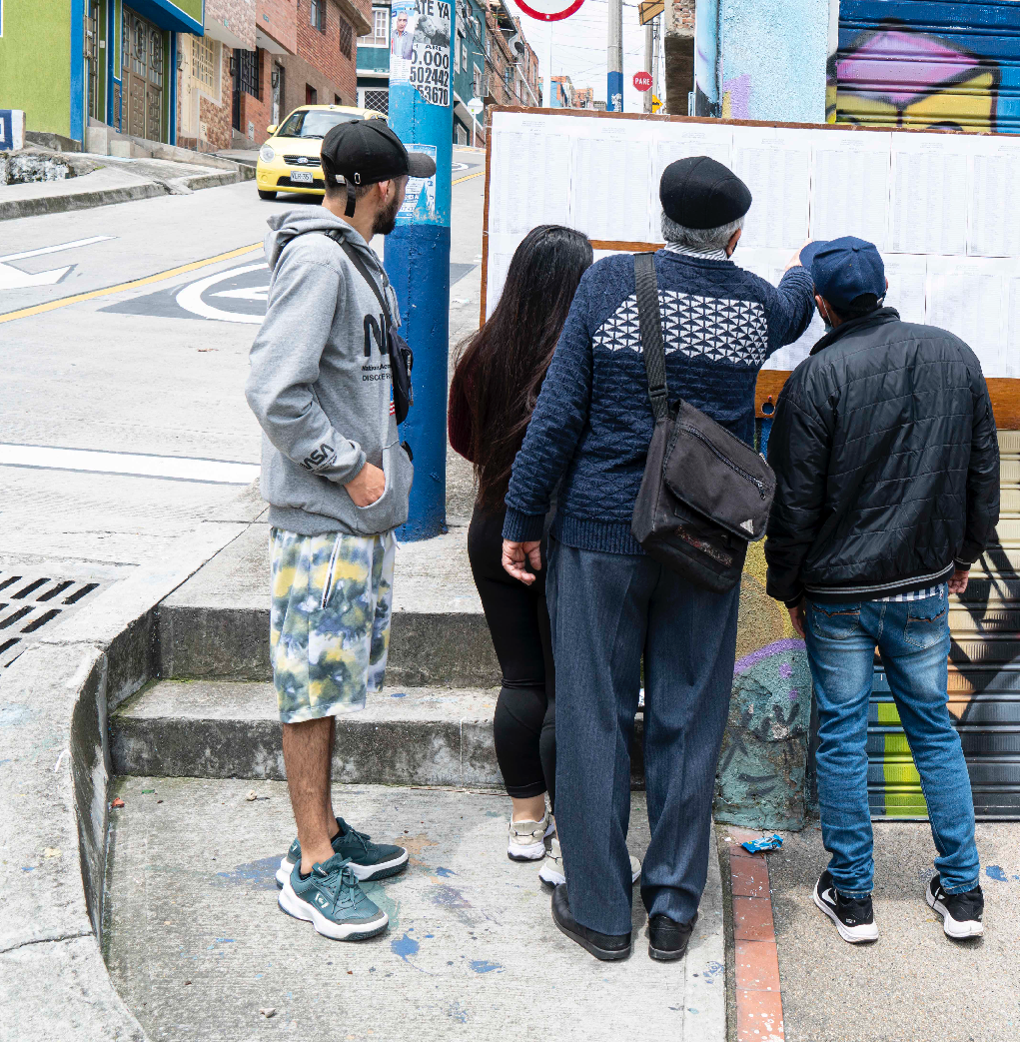
IVC
Etapa uno - Preliminar
Etapa preliminar
Redujimos a No + de 3 meses
Recepción queja
Acciones preventivas o de fortalecimiento
Informe de cierre o tránsito a sancionatorio
Incumplimiento Ley Comunal y Conflicto Organizativo
246
194 por incumplimiento de elecciones o no ánimo asociativo
43 Radicados en la Oficina Jurídica.
9 culminando últimas diligencias previo al informe.
194 por incumplimiento de elecciones o no ánimo asociativo
Resolución 102 de 2018
JAC en liquidación
128
Resolución 102 de 2018

Slide 9
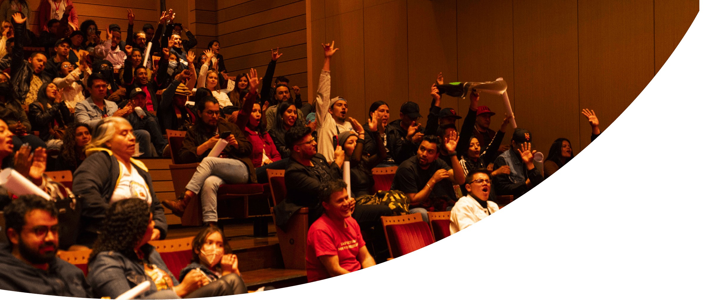
IVC
Etapa dos - Sancionatoria
Número de procesos sancionatorios adelantados sobre organizaciones comunales recibidos en enero de 2020
Número de procesos sancionatorios iniciados sobre organizaciones comunales 2020 - 2023
Número de procesos sancionatorios sobre organizaciones comunales resueltos durante le periodo 2020 - 2023
Número de procesos sancionatorios sobre organizaciones comunales en trámite
99
Procesos administrativos sancionatorios.
36
Procesos administrativos sancionatorios.
117
Procesos administrativos sancionatorios.
18
Procesos administrativos sancionatorios.
Informe preliminar Sub. Comunales
Auto de apertura
Descargos
Apertura de pruebas
Cierre de pruebas
Alegatos de conclusión
Fallo
Recursos
Trámite recursos Ministerio Interior

Slide 10
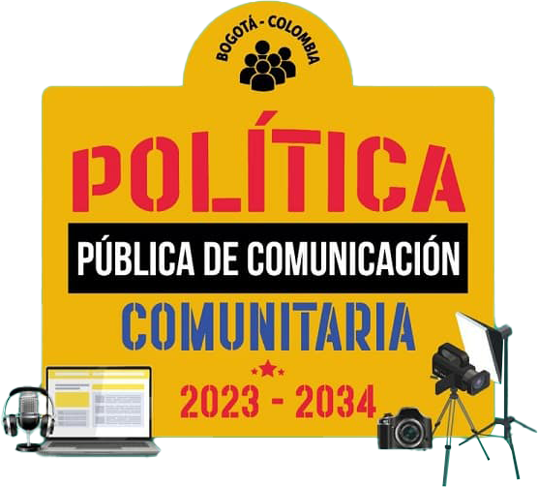
Decreto
428 de 2023
$61.848
millones
15 productos
7 sectores,
20 Alcaldías Locales, 5 enfoques
(Género, Territorial/Ciudad-Región, DDHH, Ambiental y Poblacional)
Proceso de construcción:
  Participación del 80% de los medios de comunicación comunitaria registrados.
  7 mesas de trabajo
  9 Asambleas Generales
  Meta PDD: 100% cumplida
  Política Publica de Acción Comunal

Slide 11
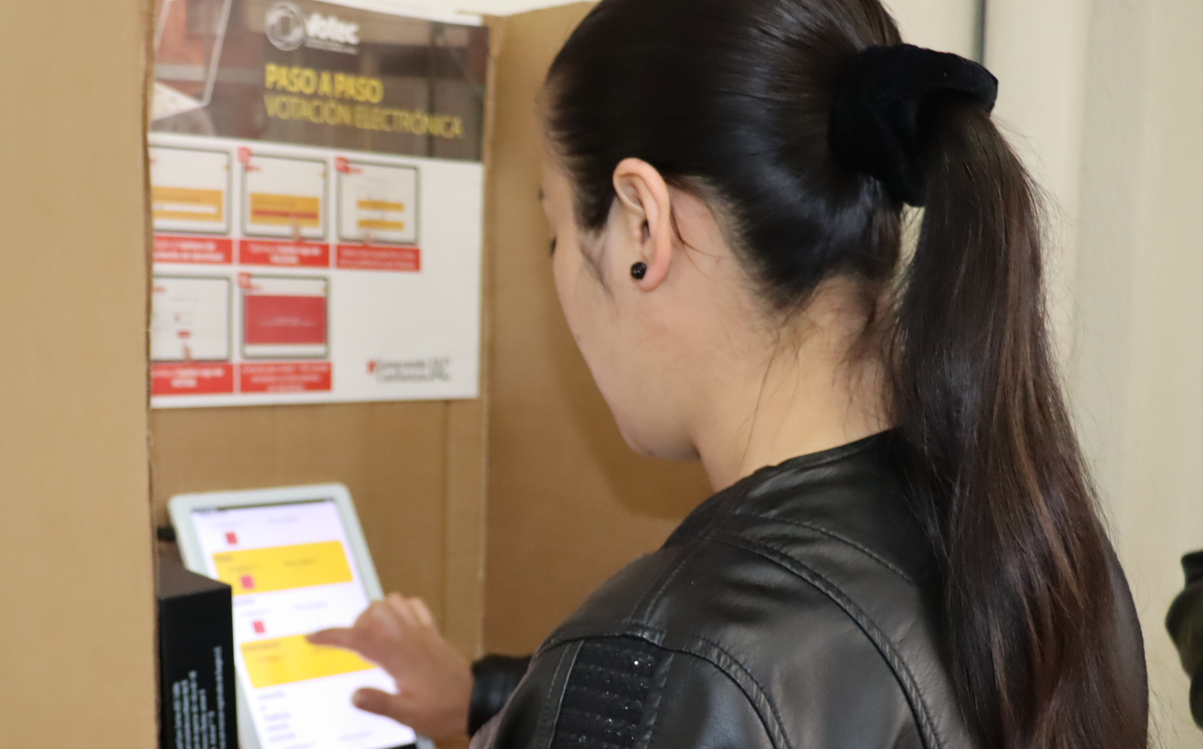
Definición de los Momentos estratégicos de la Participación: Plan de Desarrollo, POT, Presupuestos Participativos, etc.
Definición de las atribuciones de las Autoridades del sistema y de su mesa de coordinación.
Redefinición de la estructura del Sistema: Componente Institucional, Componente de Gobernanza y Componente de representación ciudadana.
Integración transversal de la prevención de las Violencias Basadas en Genero en espacios de participación y promoción de la paridad de género.
Censo Único.
Definición Jornada Única de Elección Ciudadana (11% de instancias activas).
Modificación de Periodos.
Formulación del Plan de Reorganización y Racionalización de Instancias de Participación.
Deroga Decreto 321 de 2018 y Decreto 819 de 2019.
Reforma al Sistema Distrital de Participación

Slide 12
02
PROMOCIÓN, INNOVACIÓN, COLABORACIÓN Y CONCERTACIÓN

Slide 13


BALANCE DE LA IMPLEMENTACIÓN DE LOS PACTOS
Balance de la Implementación
Pactando
Pactos
firmados
Pactos
cerrados
Pactos Próximos
a cerrarse
Pactos
en desarrollo
Pactos Próximos
A firmarse
48
15
13
20
5

Slide 14
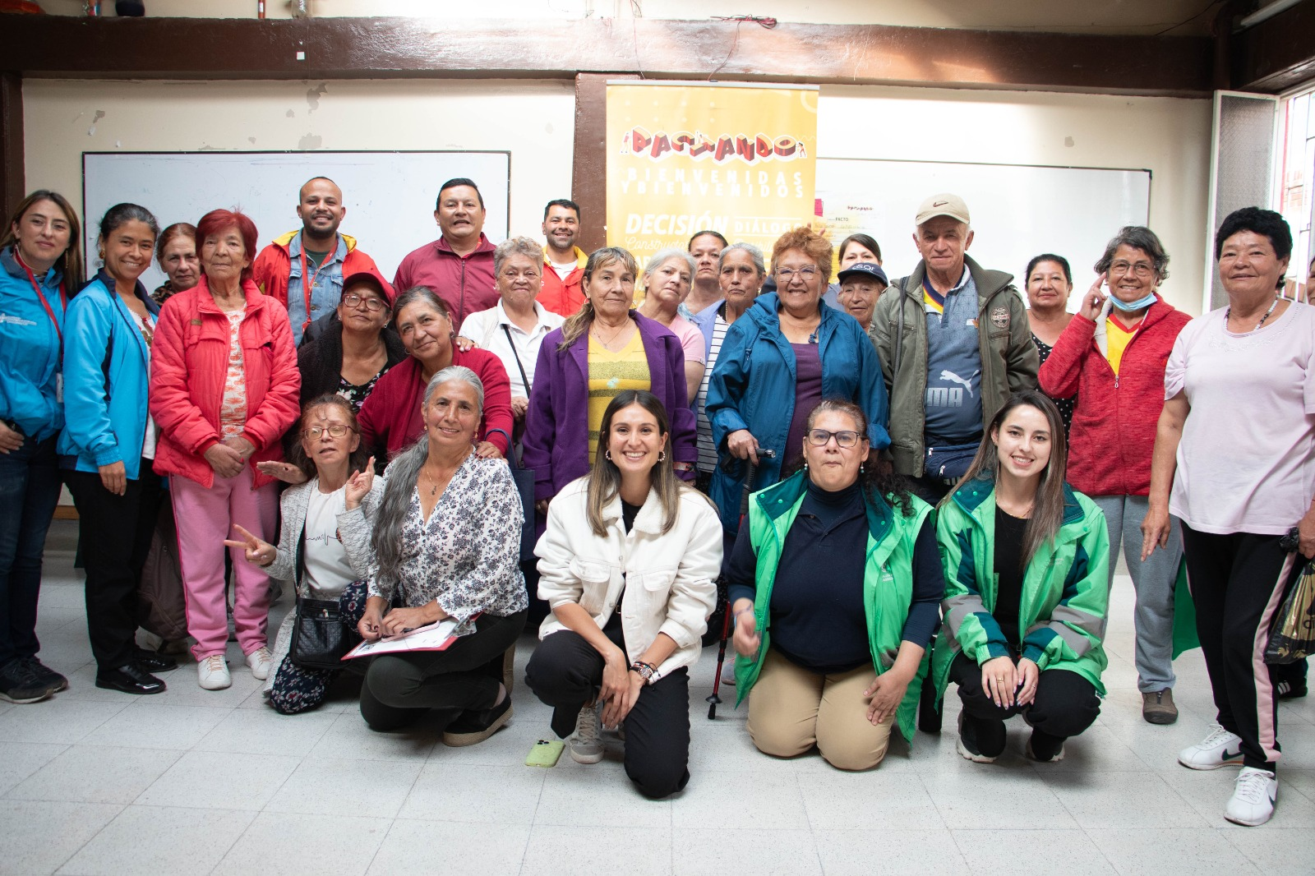






945 compromisos de entidades públicas
BALANCE
DE IMPLEMENTACIÓN
PACTANDO
58 Entidades públicas
42 Organizaciones privadas
275 Barrios
involucrados (14.3%)
15
Localidades
238 Organizaciones sociales
23 JAC
5.468
Personas involucradas

Slide 15

Ecosistema de innovación
  100% cumplimiento meta PDD estrategia de innovación implementada.
  1.124 personas formadas en el Diplomado
  de Participación e innovación ciudadana.
  +50 colegios participaron en el Democracy fest 1.110 estudiantes.
  400 Caja de herramientas.
  280 Clubes de la Democracia.
  LabLocal: 25 proyectos elegidos en temas de seguridad, media ambiente, turismo.
  Papers: 5 papers publicados y 4 en producción.

Slide 16
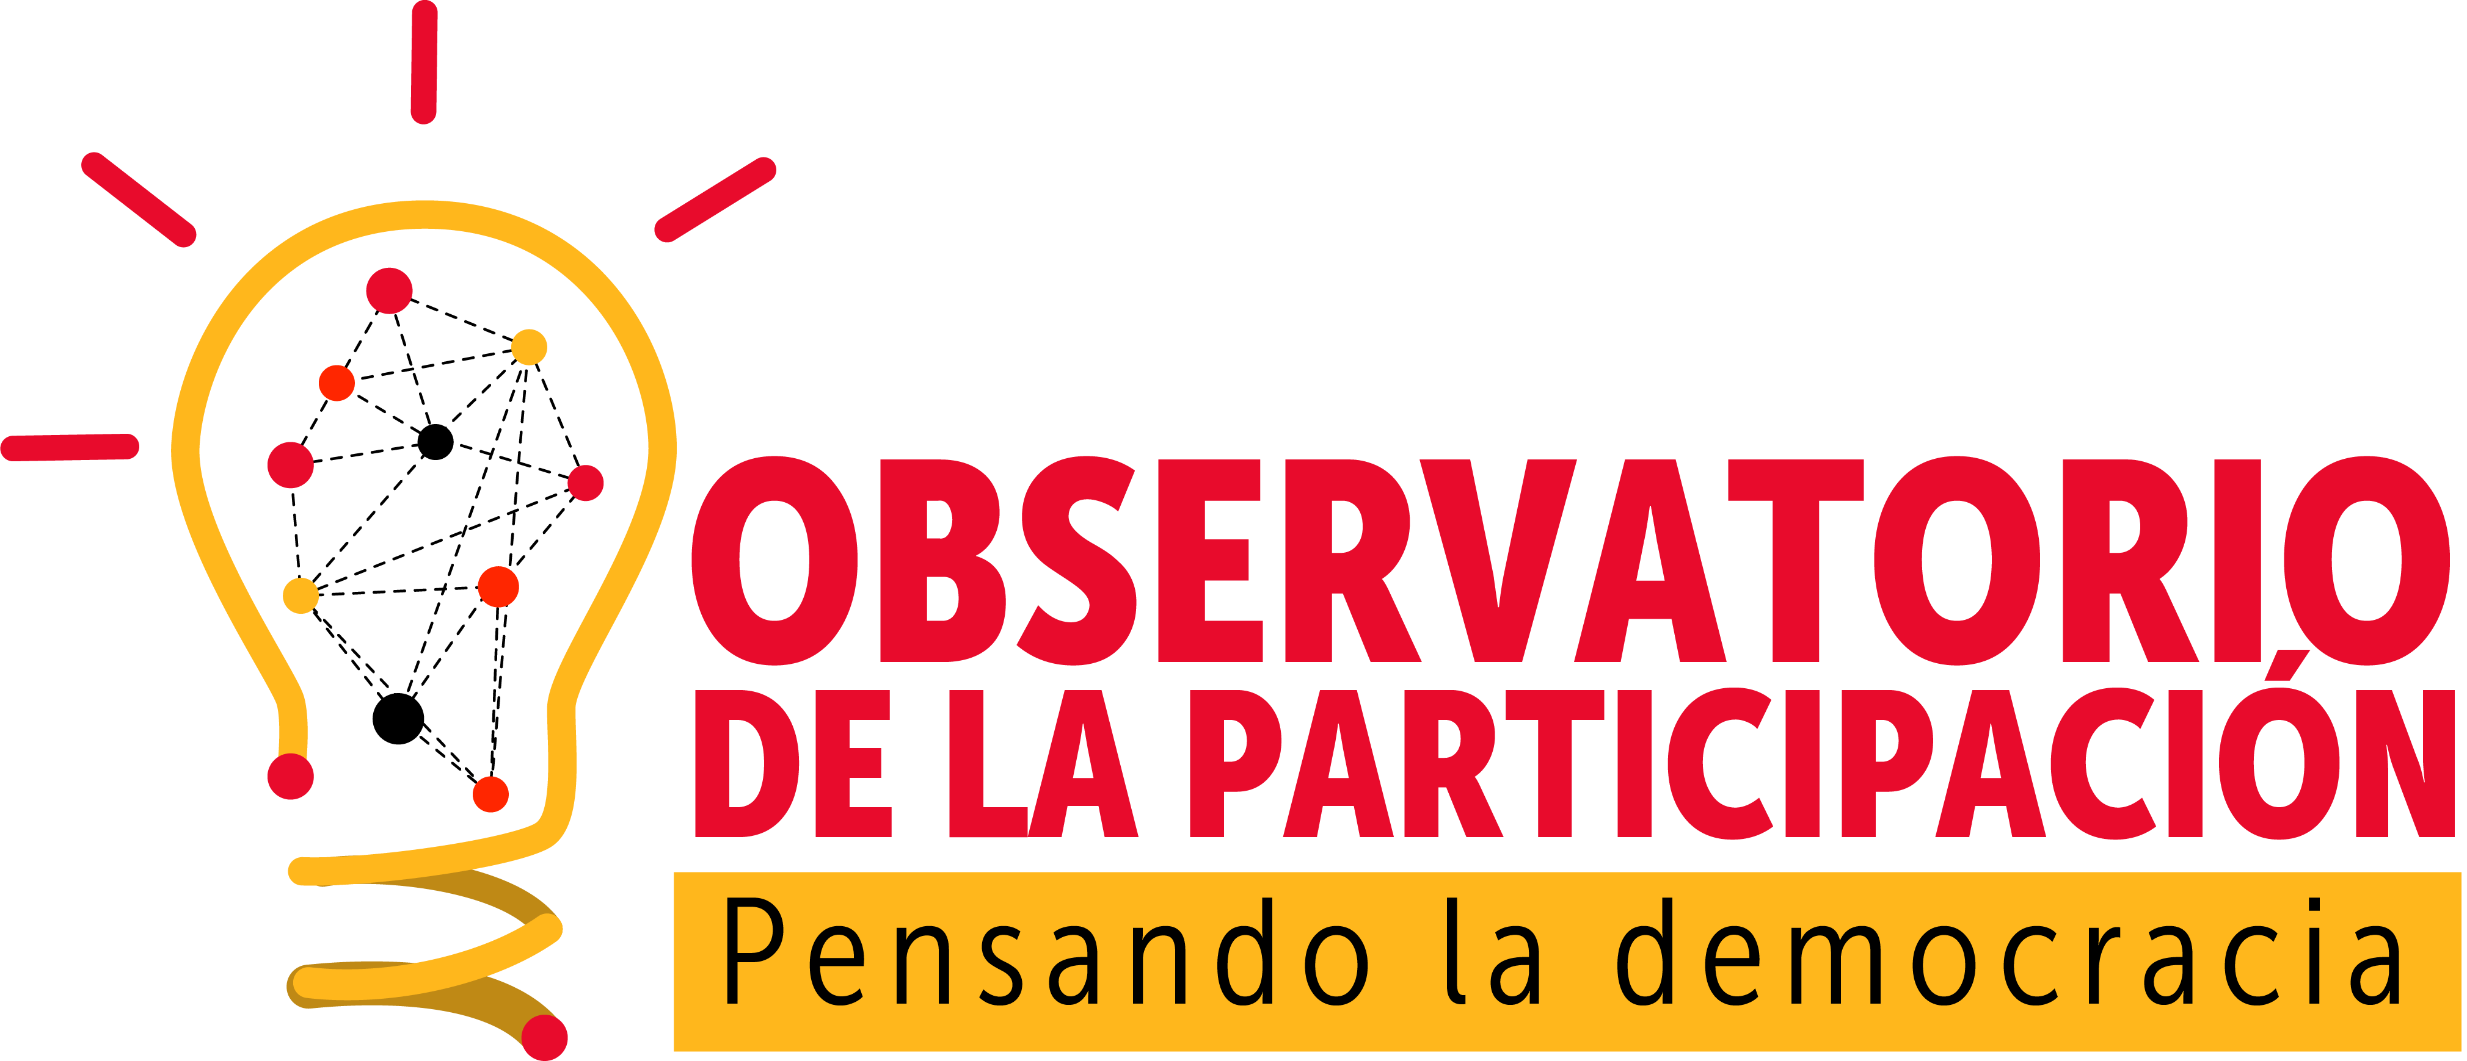
03
INVESTIGACIÓN
Resolución 0949 de 2022 de la Secretaría Distrital de Gobierno.

Slide 17
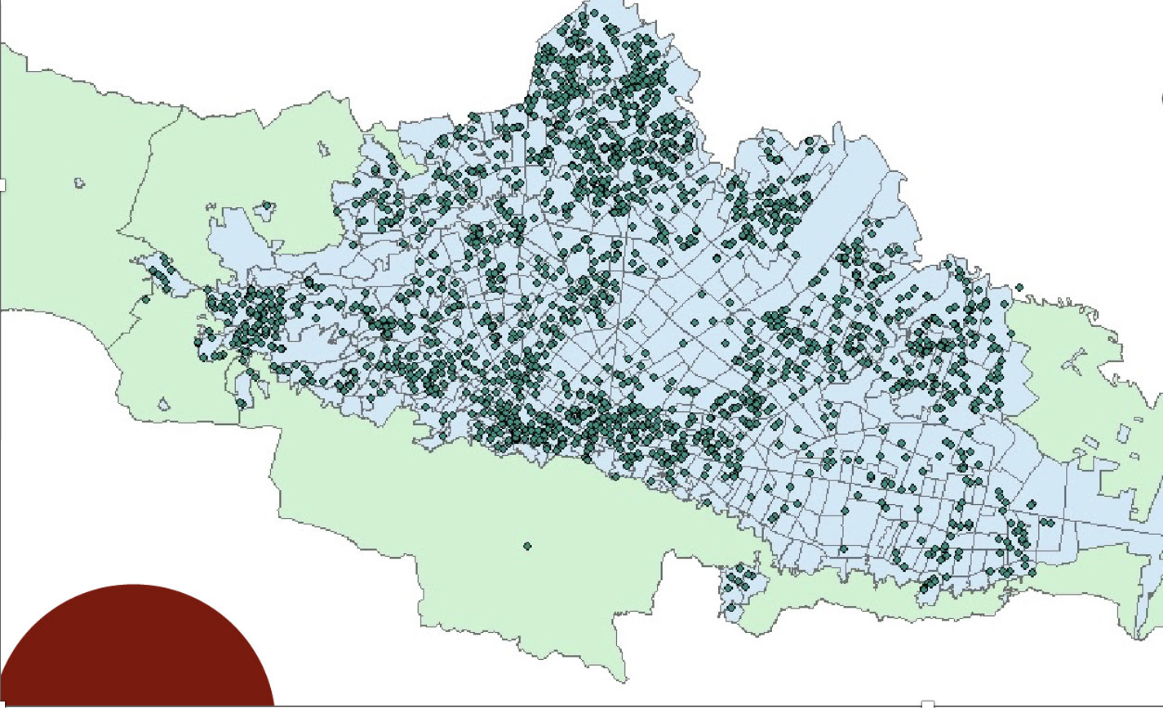
LÍNEAS DE
INVESTIGACIÓN
Tejido Social.
Agendas y Repositorios de Acción Colectiva.
Políticas Públicas de Participación.
Cultura Política en Bogotá.

Slide 18

04
FORMACIÓN Y DESAPRENDIZAJE
CULTURAL
Escuela de Formación

Slide 19
Formación y desaprendizaje cultural
Meta PDD: formar 100.000 ciudadanos
A octubre 2023: 92.334 99%
Meta 2024: 7.080 personas formadas.
GRUPOS POBLACIONALES
MODALIDAD
Mujeres | 56.166
Jóvenes | 55.627
Personas con discapacidad | 3.118
Personas LGBTI | 13.065
Grupo étnicos | 5.137
Víctimas | 5.893
Análoga | 95
Presencial | 10.807
Virtual | 80.239
Virtual Asistida | 1.193
527
procesos de formación
(2020-2023).
167
procesos de formación
(2016-2019).

Slide 20
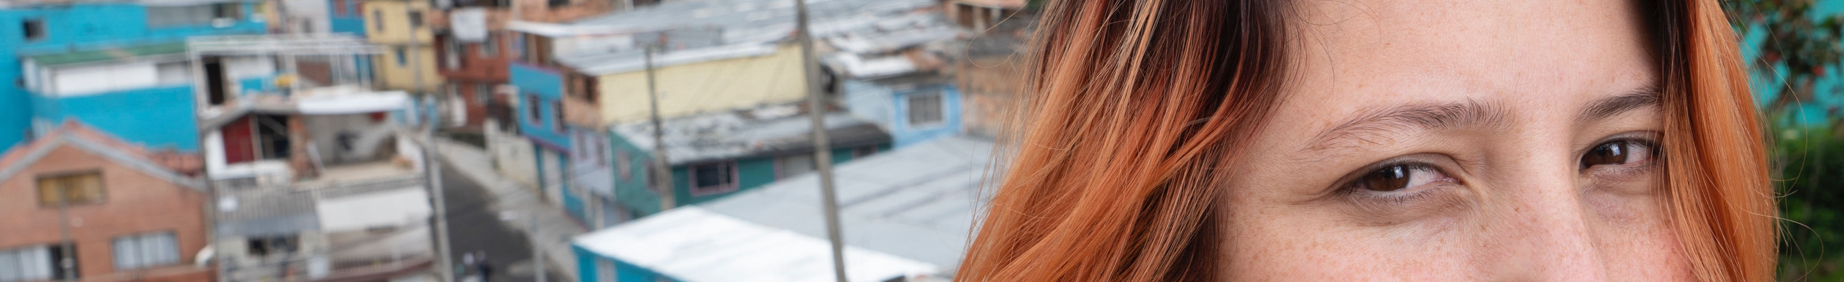


Congreso de Desaprendizaje:
I Congreso Bogotá Comunidad para el Desaprendizaje: Démosle vueltas a la Democracia: 691 personas.
II Congreso Bogotá Comunidad para el Desaprendizaje: Participar sin perjuicios: 879 personas.
III Congreso para el desaprendizaje: Desaprendiendo el Machismo: 900 personas.
Rúbrica pedagógica: capacidad deliberativa, capacidad controversial, capacidad critica y capacidad dialógica
Se abrieron otras modalidades de formación:

Slide 21

05
DECISIÓN

Slide 22



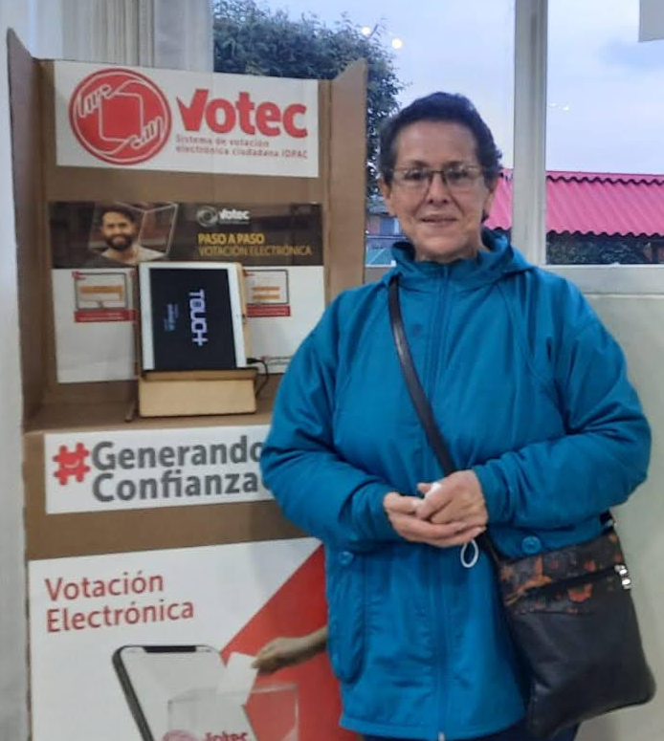

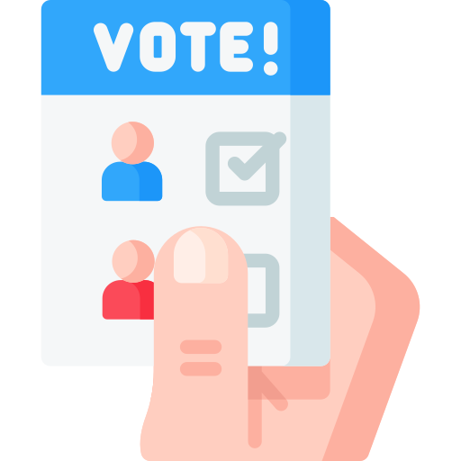


Principios
Rectores
-
=
TRANSPARENCIA
Muchos ojos
Pocas manos
+
=
CREDIBILIDAD
Una persona
Un voto
+
=
SEGURIDAD
Reglas claras
Resultados inciertos

Slide 23

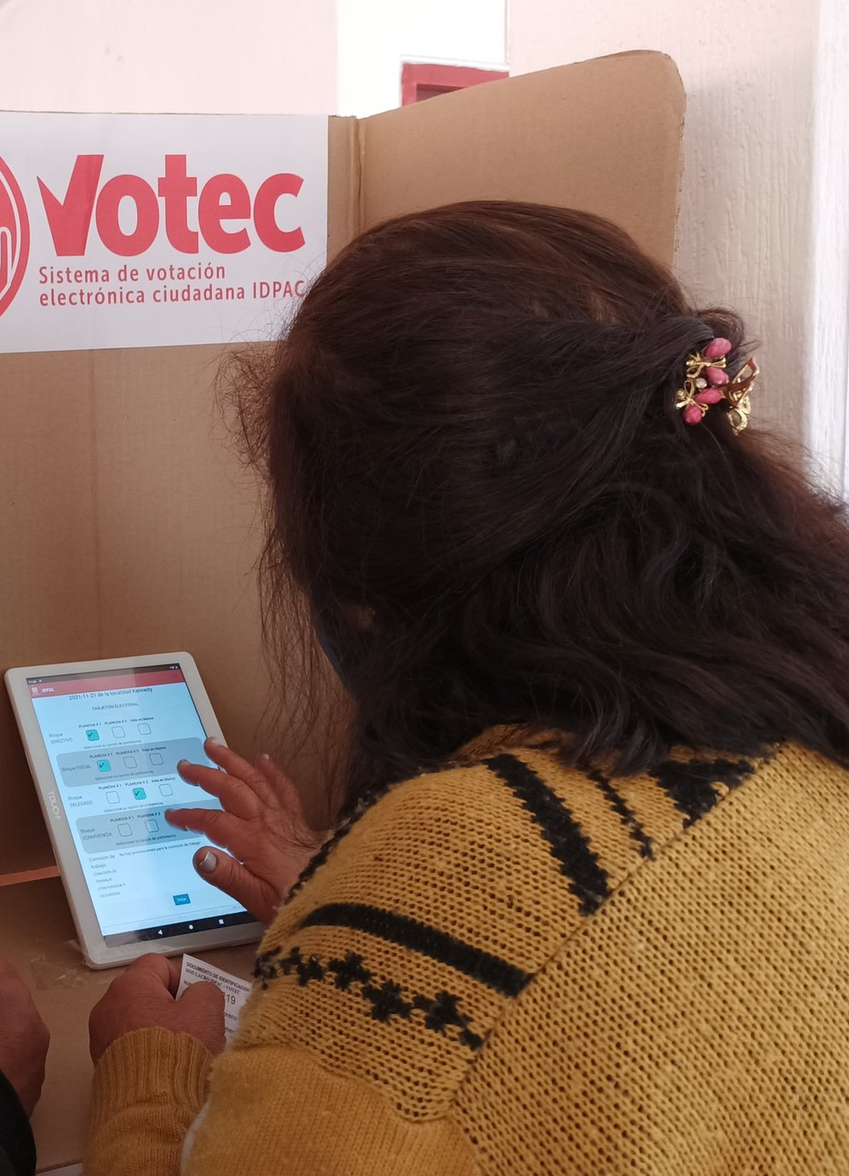
Decisión
Ecosistema
215.851
459
19
POTENCIAL ELECTORAL
PROCESOS ELECCIONARIOS
PROCESOS ELECCIONARIOS DE JAC
51% DE PARTICIPACIÓN
Asesorar procesos electorales
Procesamiento de la data
Producción de 3 software (comunal, instancias y DAFRE).

Slide 24


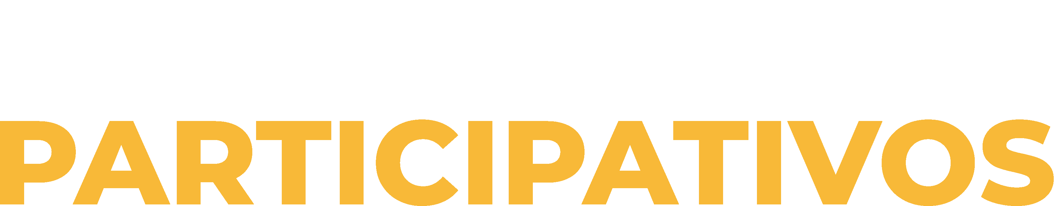
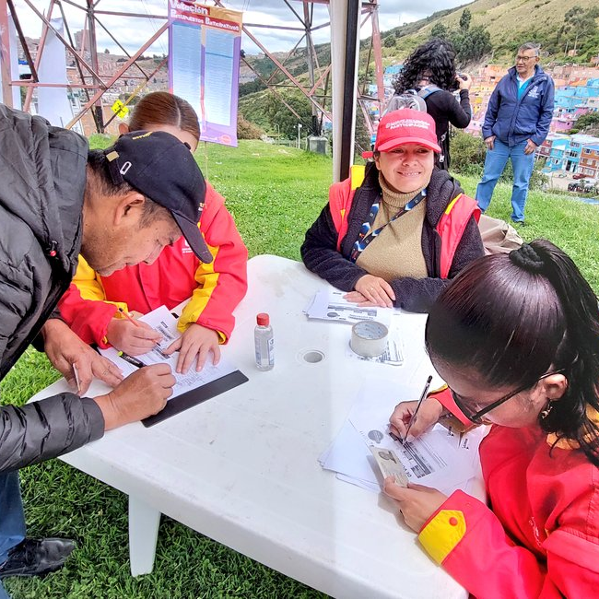
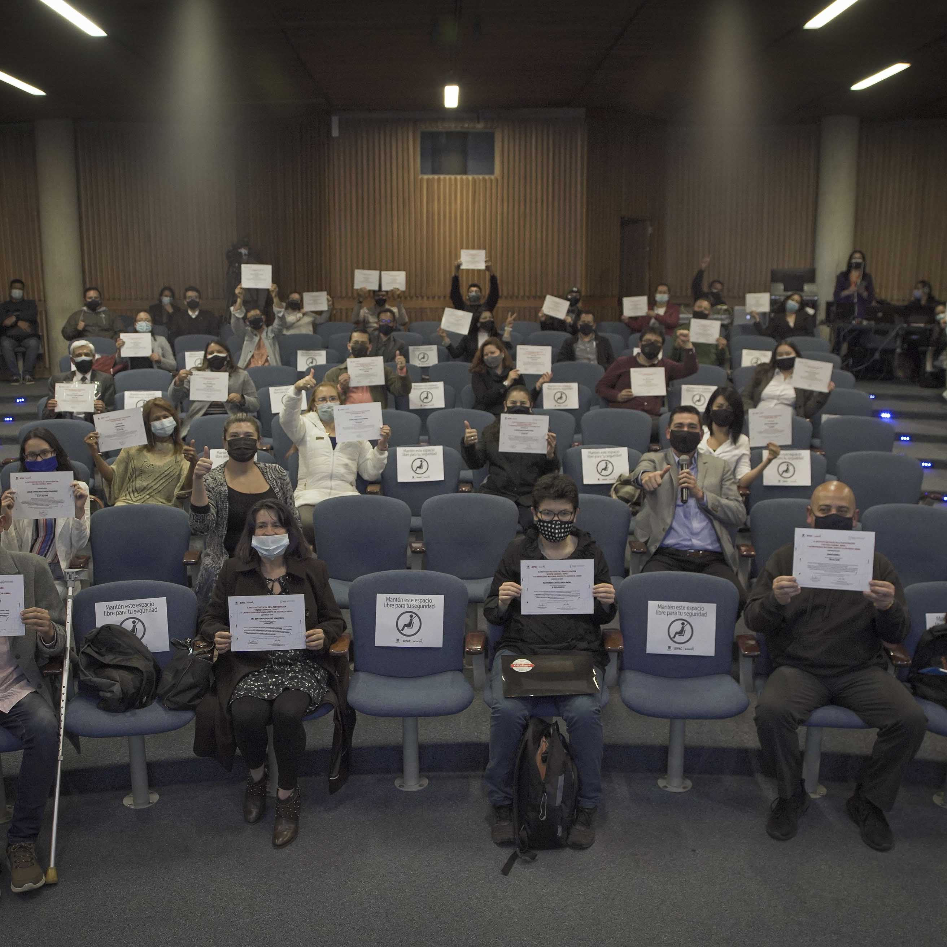



Decisión - Presupuestos
Participativos
Formación:
Escuela va a la Escuela:
536 estudiantes de 9 colegios.
1.600 asesorías y capacitaciones a las instancias y organizaciones sociales.
Curso virtual de “Presupuestos Participativos: Somos parte de la Planeación Local”: 2.525 personas.
Congreso Internacional de Presupuestos Participativos: 725 personas

Slide 26

Política Pública
de Participación Incidente
Decreto
477 de 2023
$604 mil
millones de pesos
14 sectores, 29 entidades y las 20 alcaldías locales.
104 productos en 3 ejes y 7 resultados
Proceso de construcción:
  25.000 personas
  11 foros y mesas de trabajo
  6 grupos focales
  176 encuestas deliberativas
  6 laboratorios de innovación
  Acompañamiento del Consejo Consultivo de Participación Distrital
  Meta PDD: 100% cumplida
  Política Pública de Participación Incidente

Slide 27

06
INFORMACIÓN

Slide 28

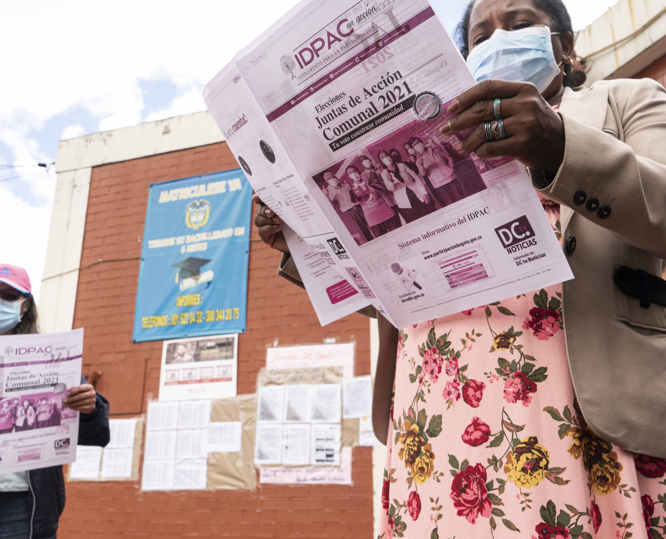




Sistema
informativo
El sistema informativo está conformado por:
2'418.260 impactos a la fecha.
29.441 usuarios.
1.149 notas web publicadas.
3.807 publicaciones en transparencia.
Página web
Periódico IDPAC en Acción
Redes sociales
8 periódicos
3'568.666 impactos.
220.180 seguidores.

Slide 29


07
Estímulos

Slide 30
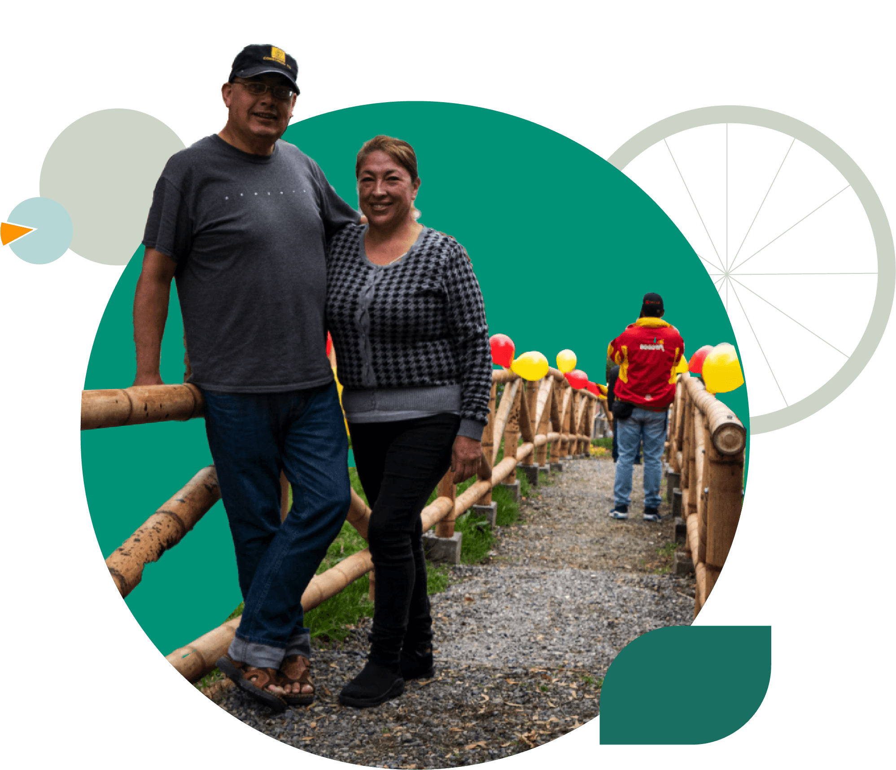
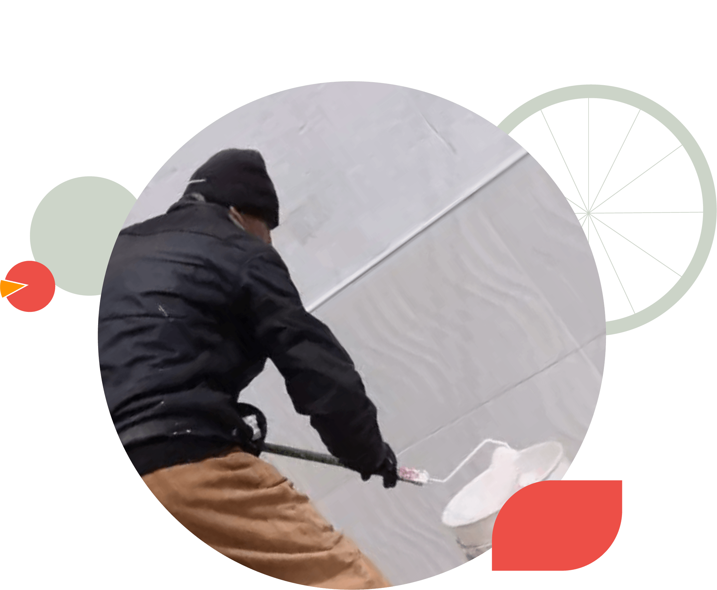
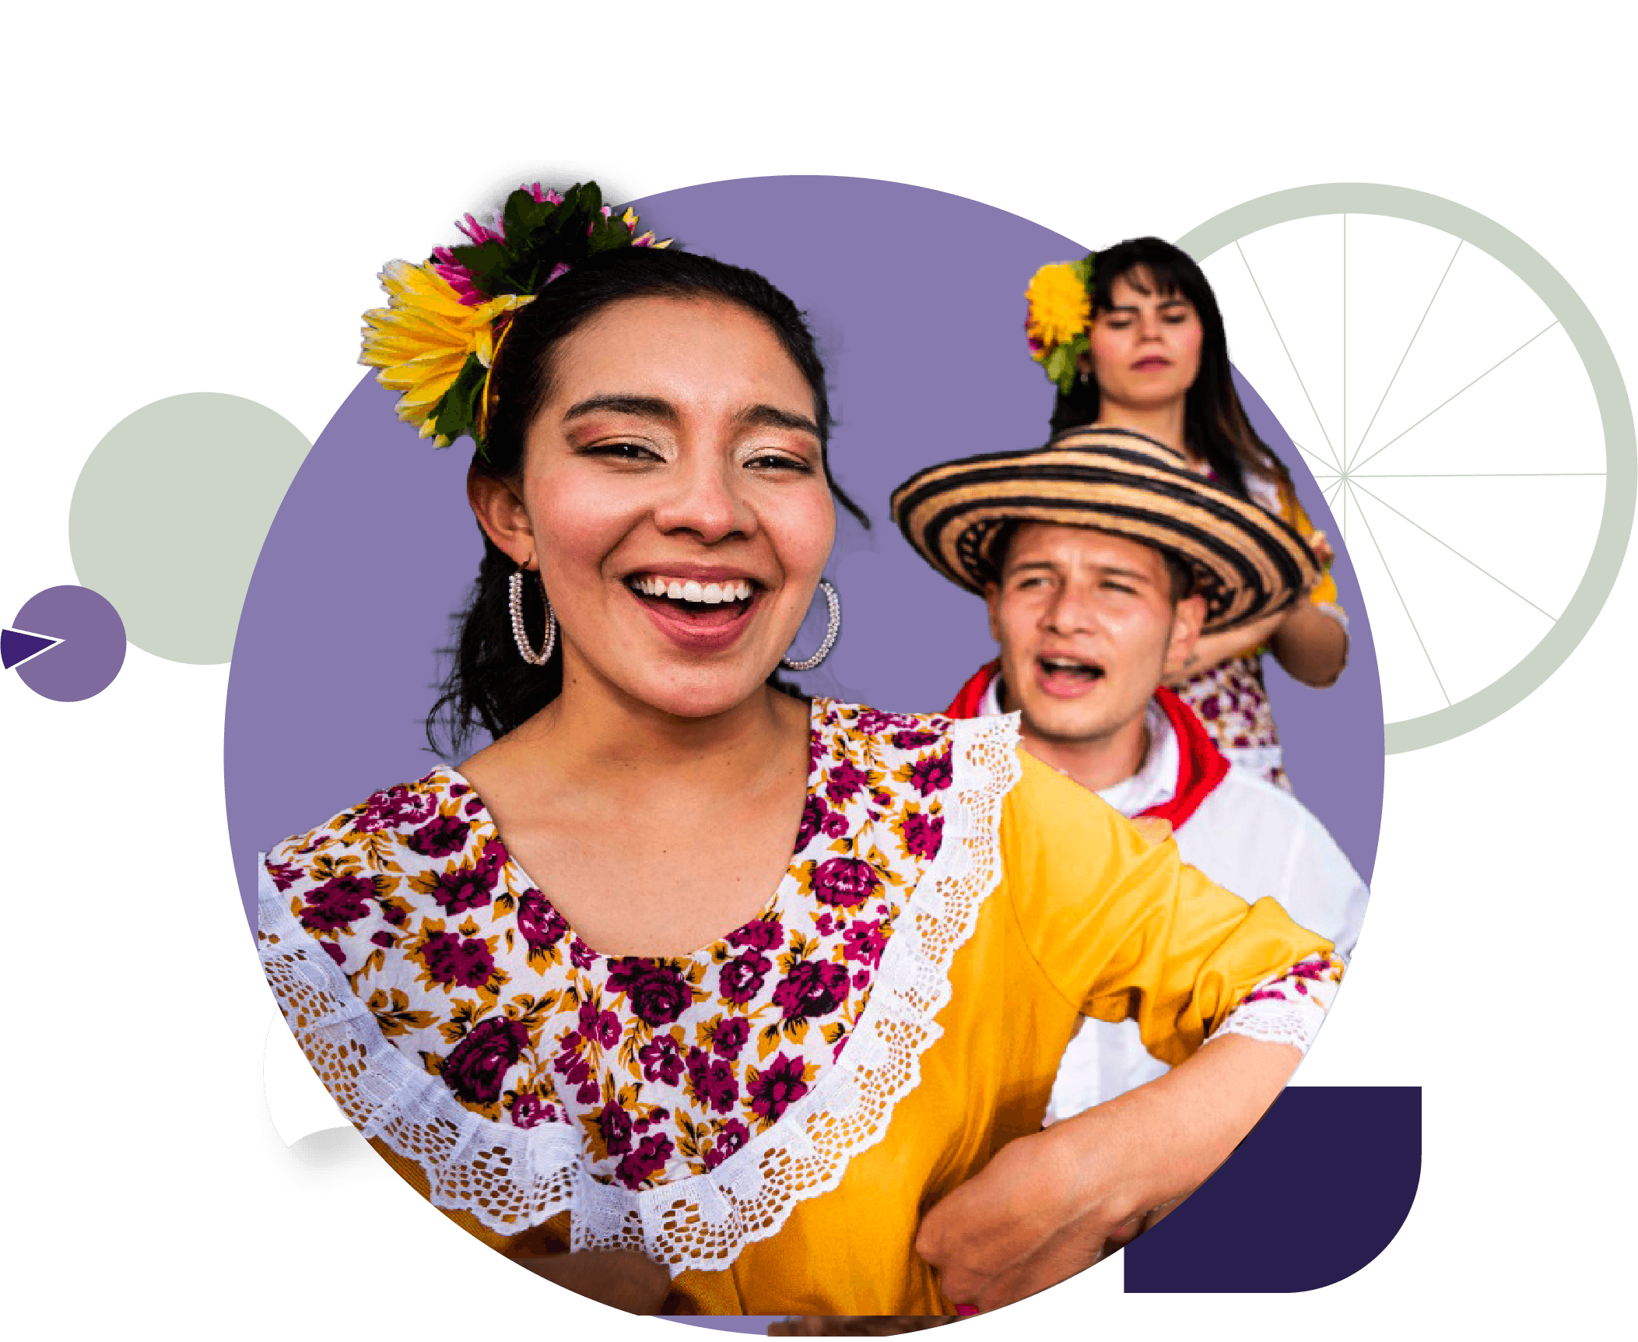
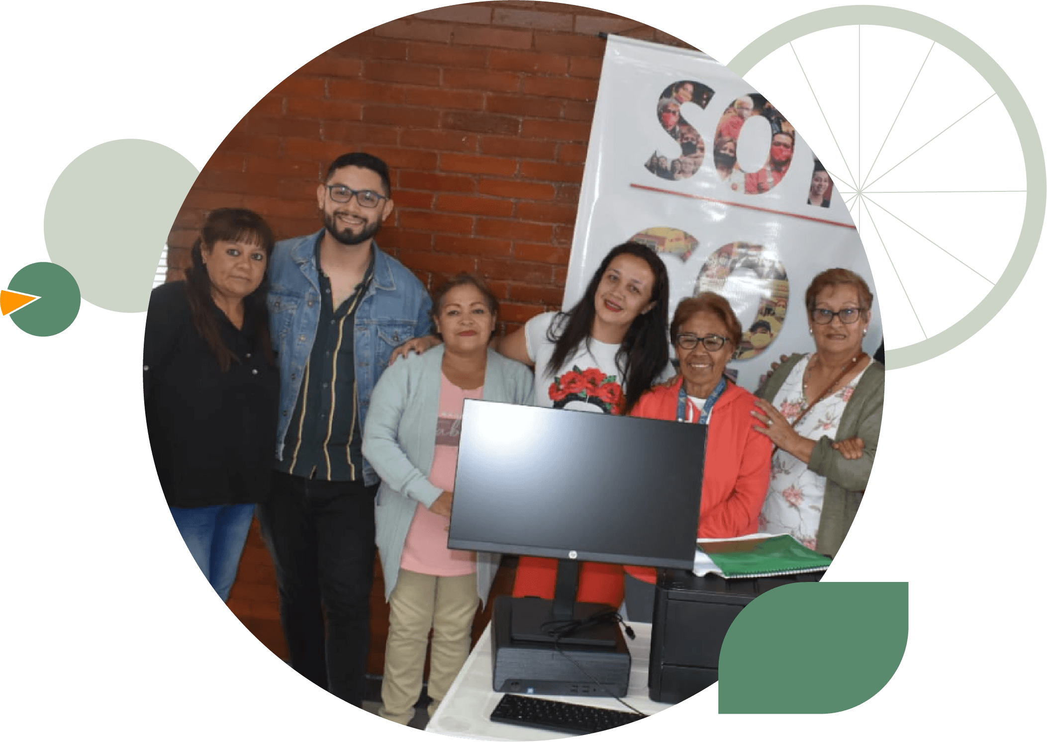

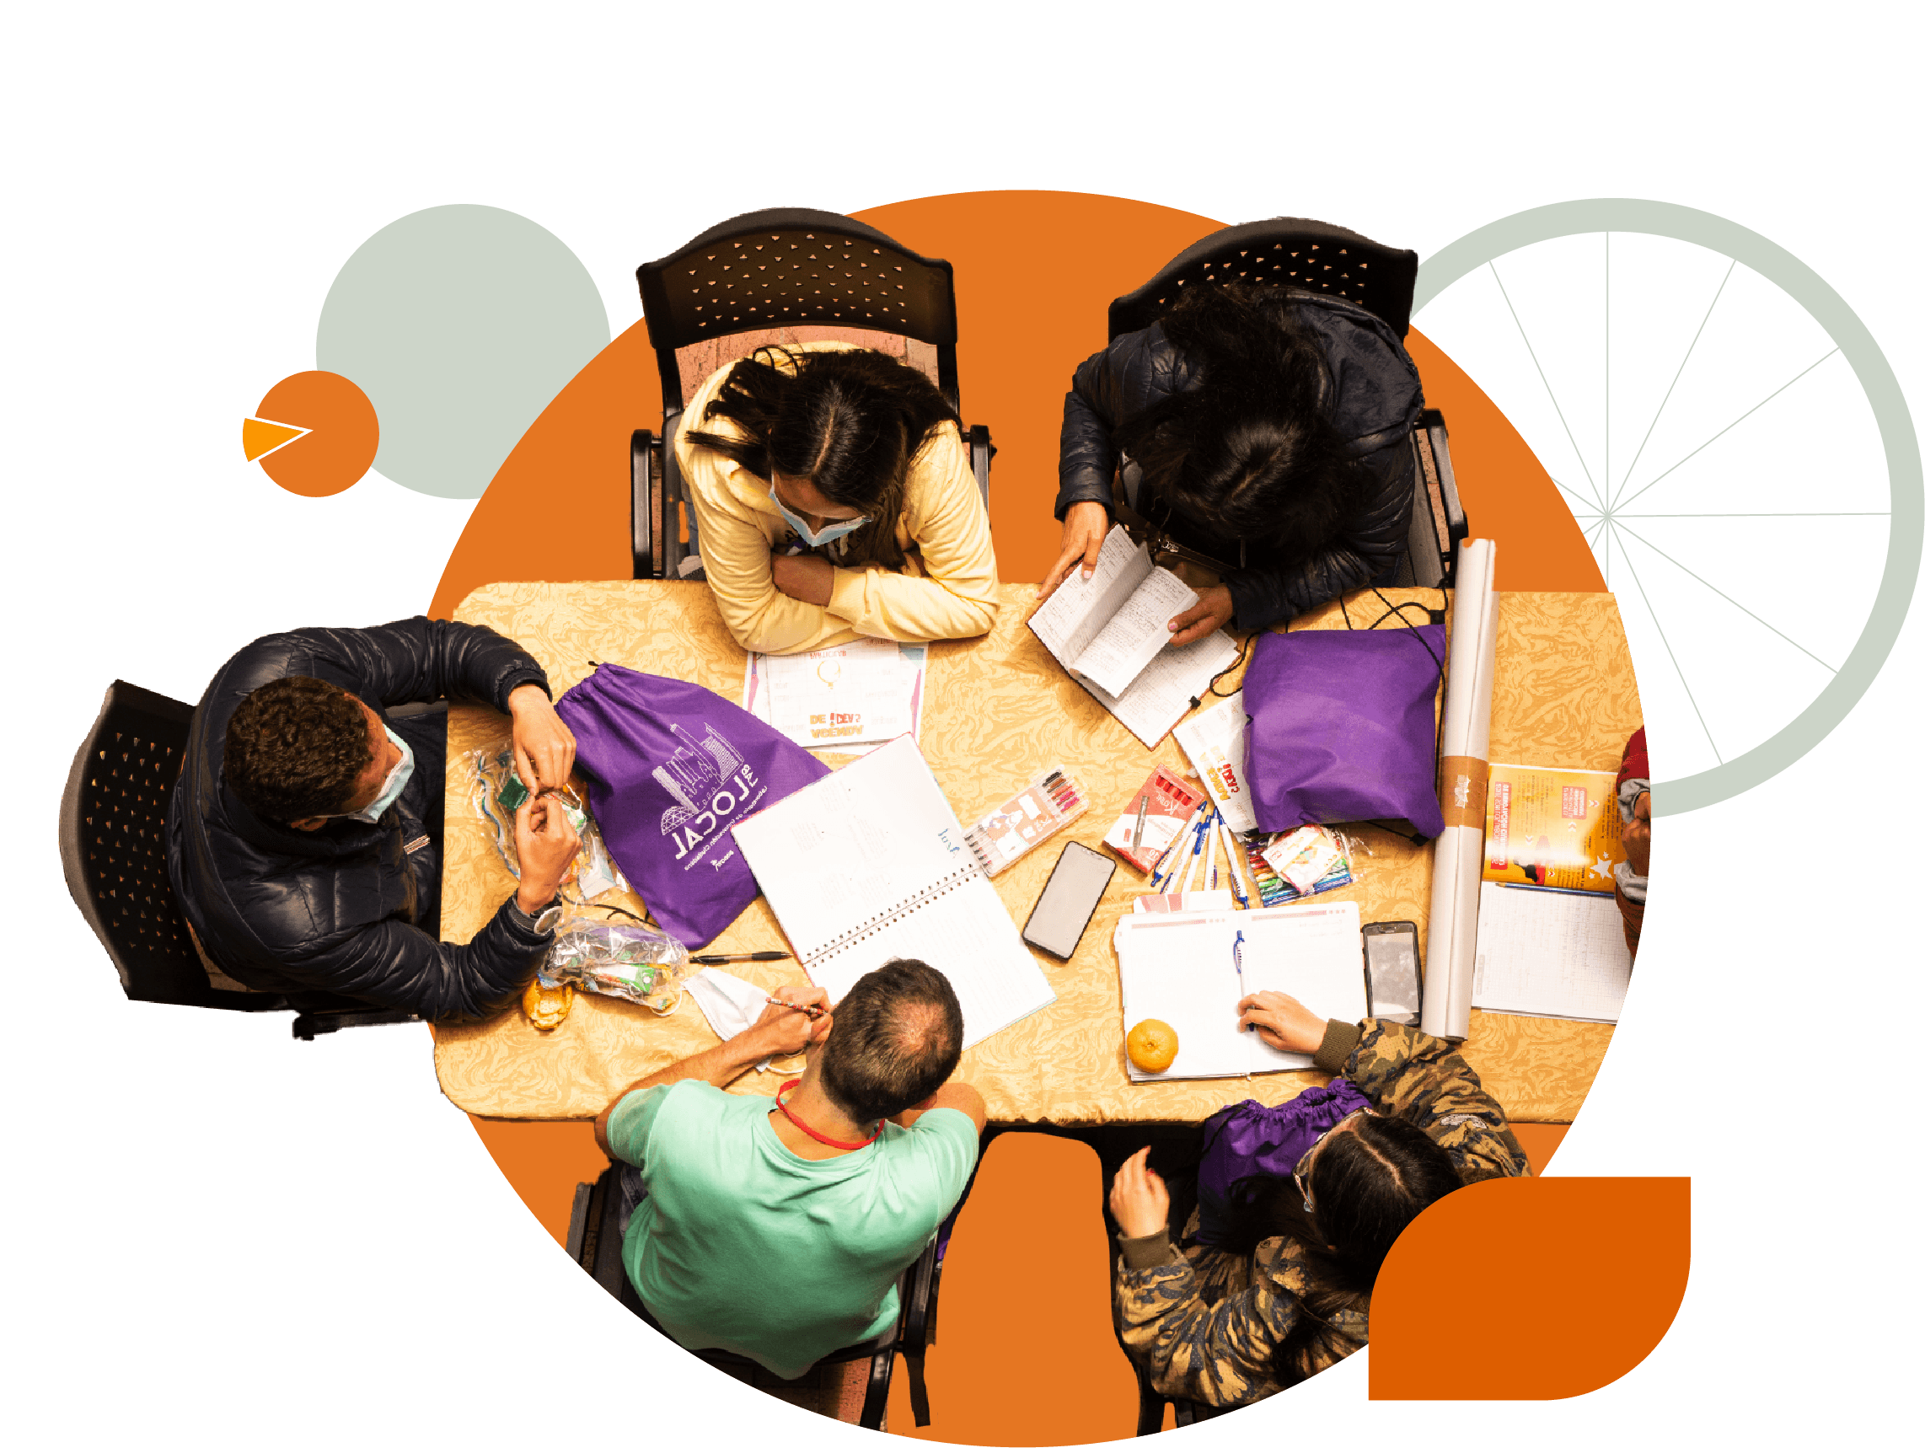
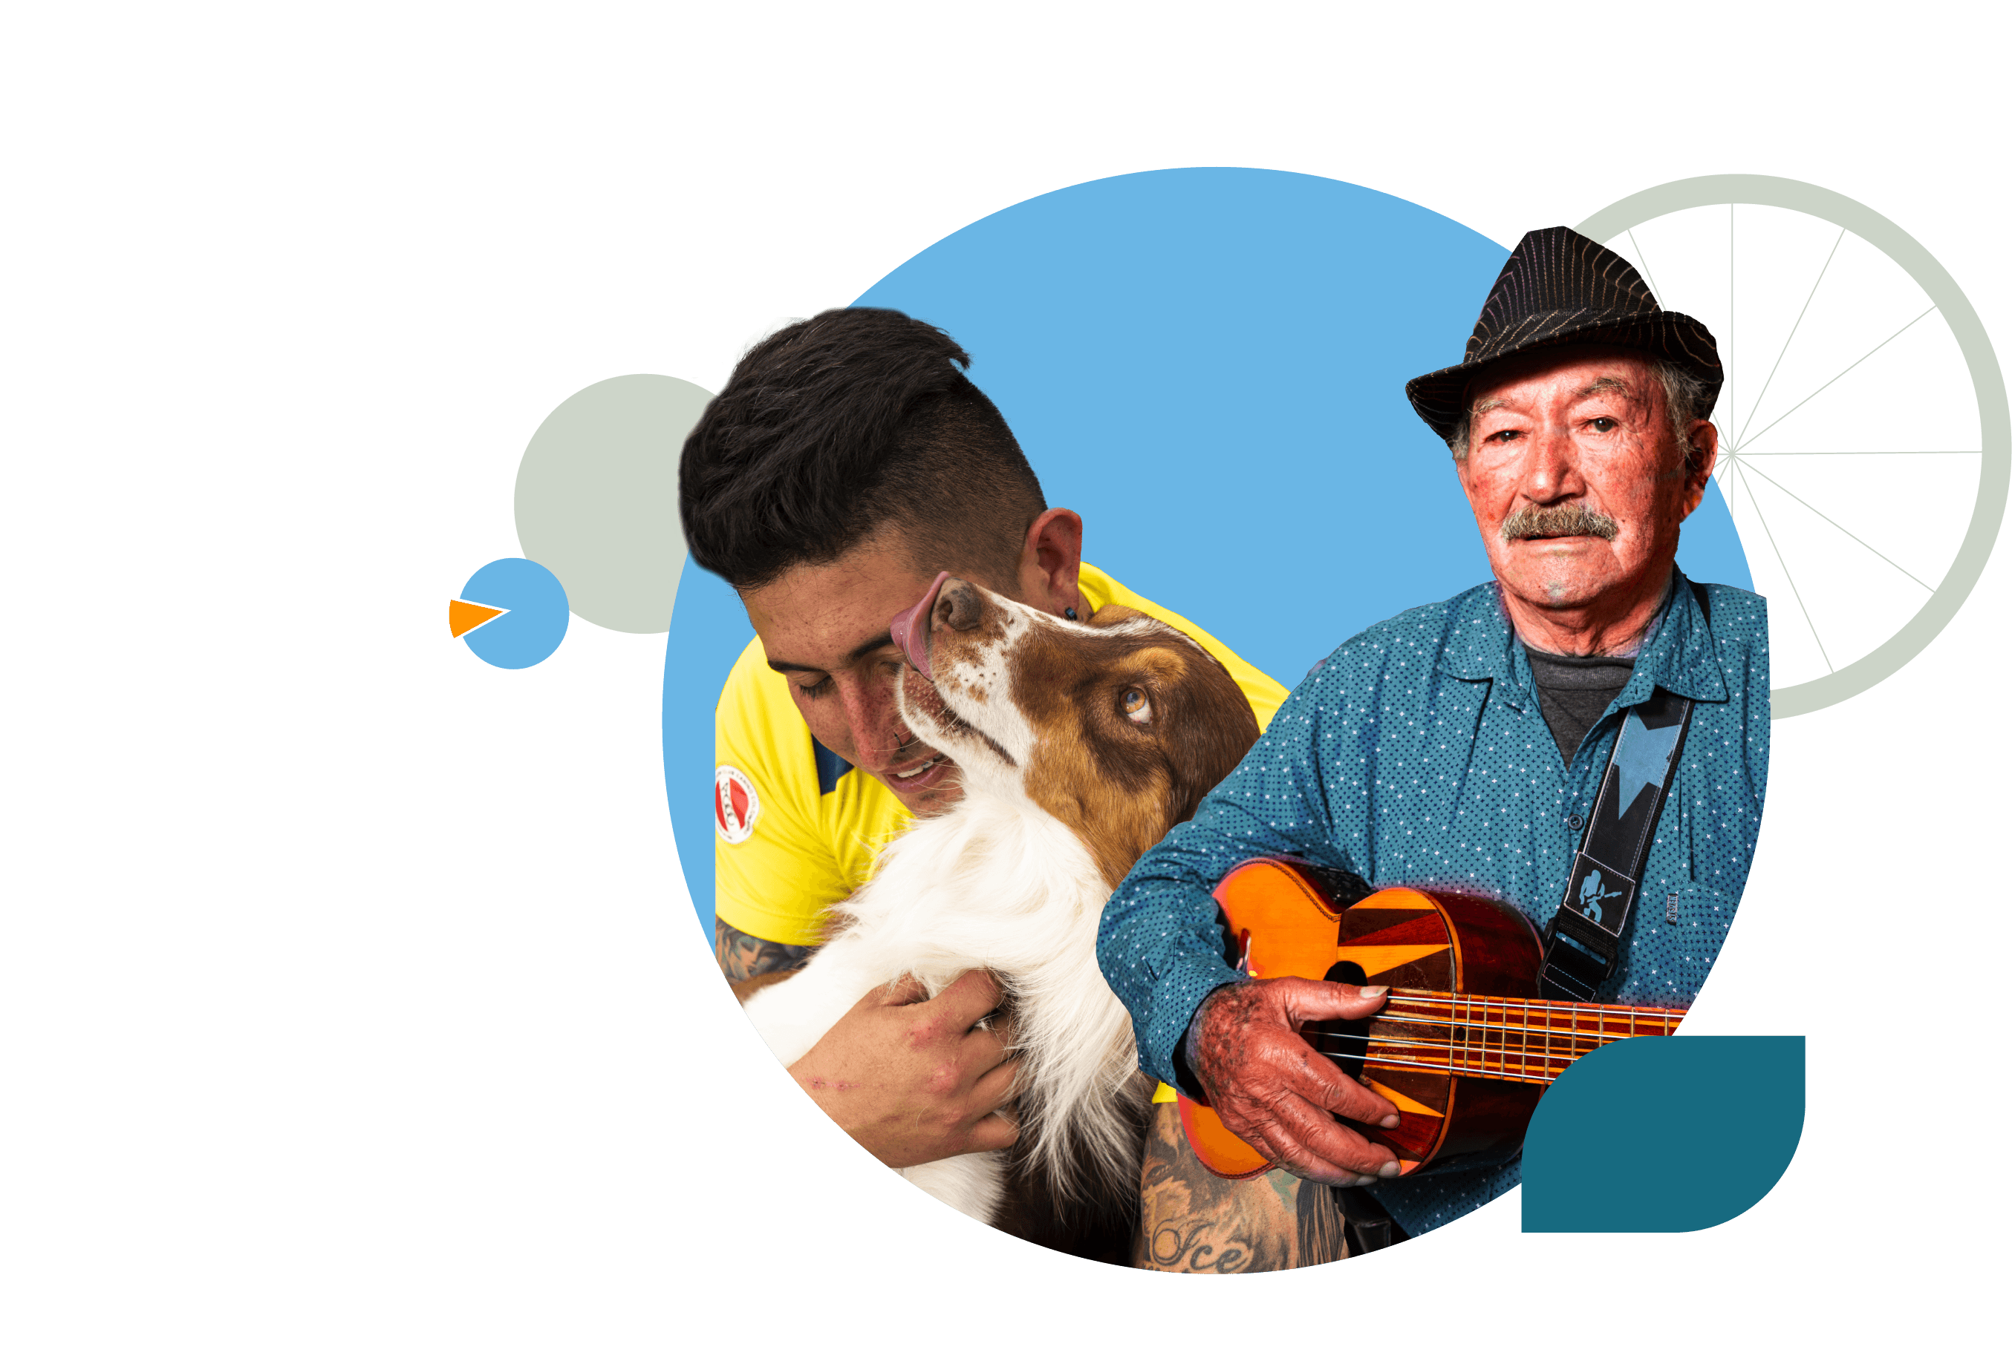
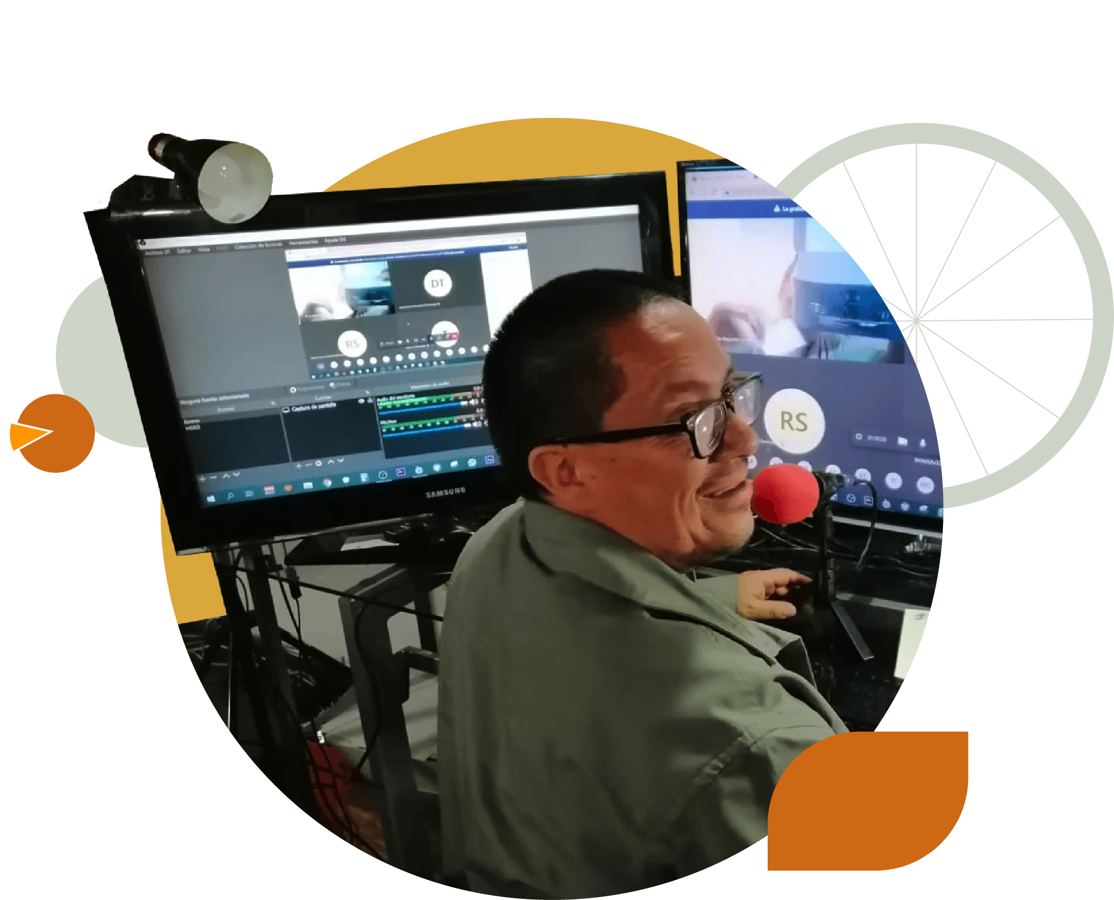
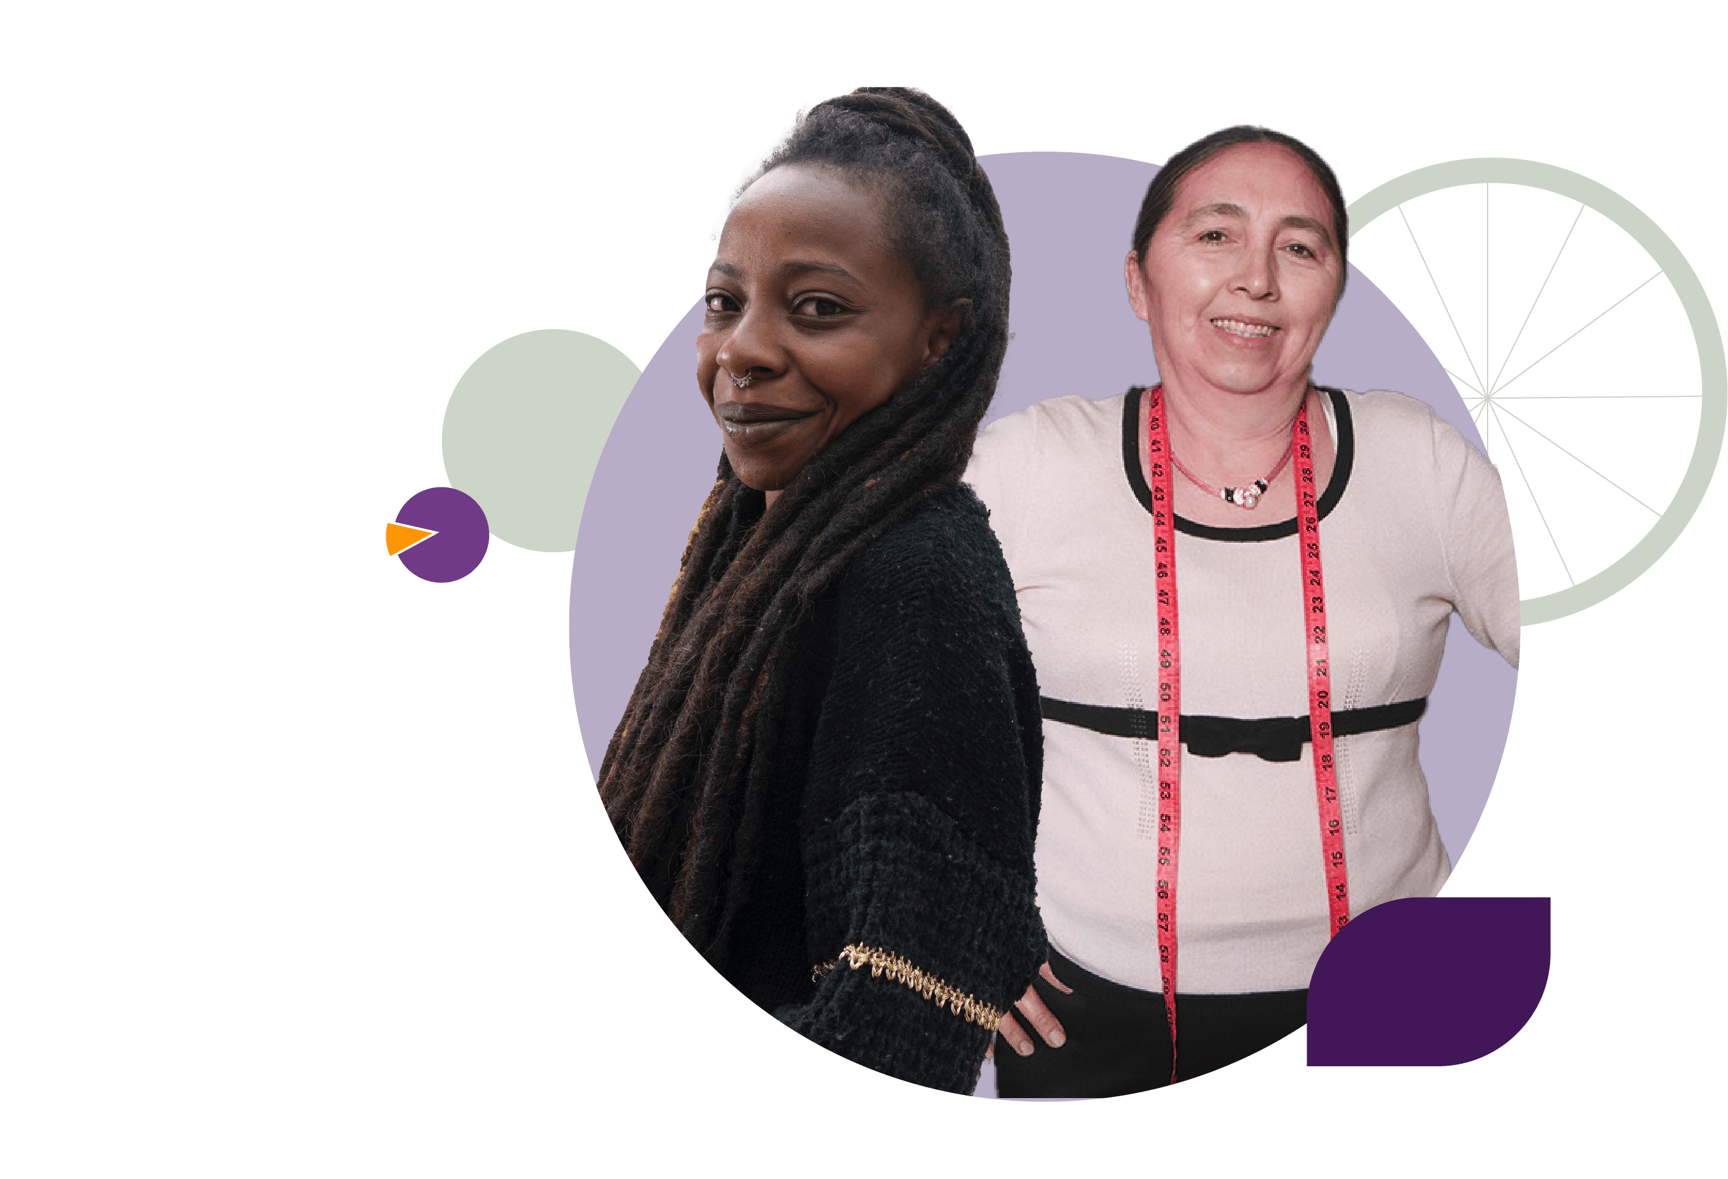
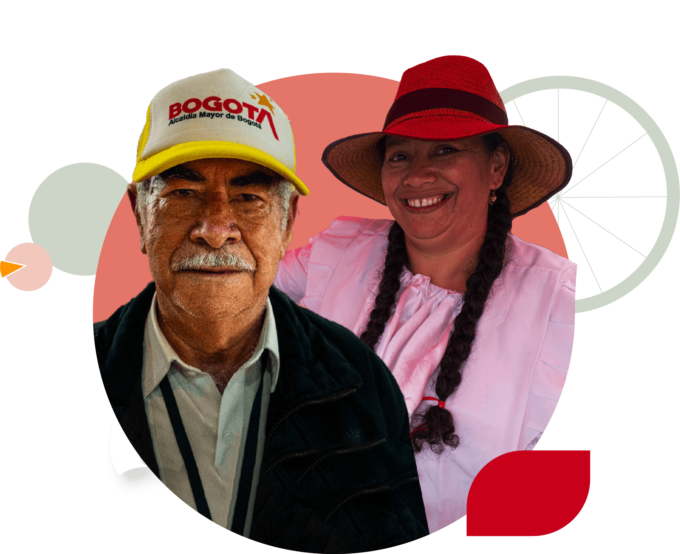
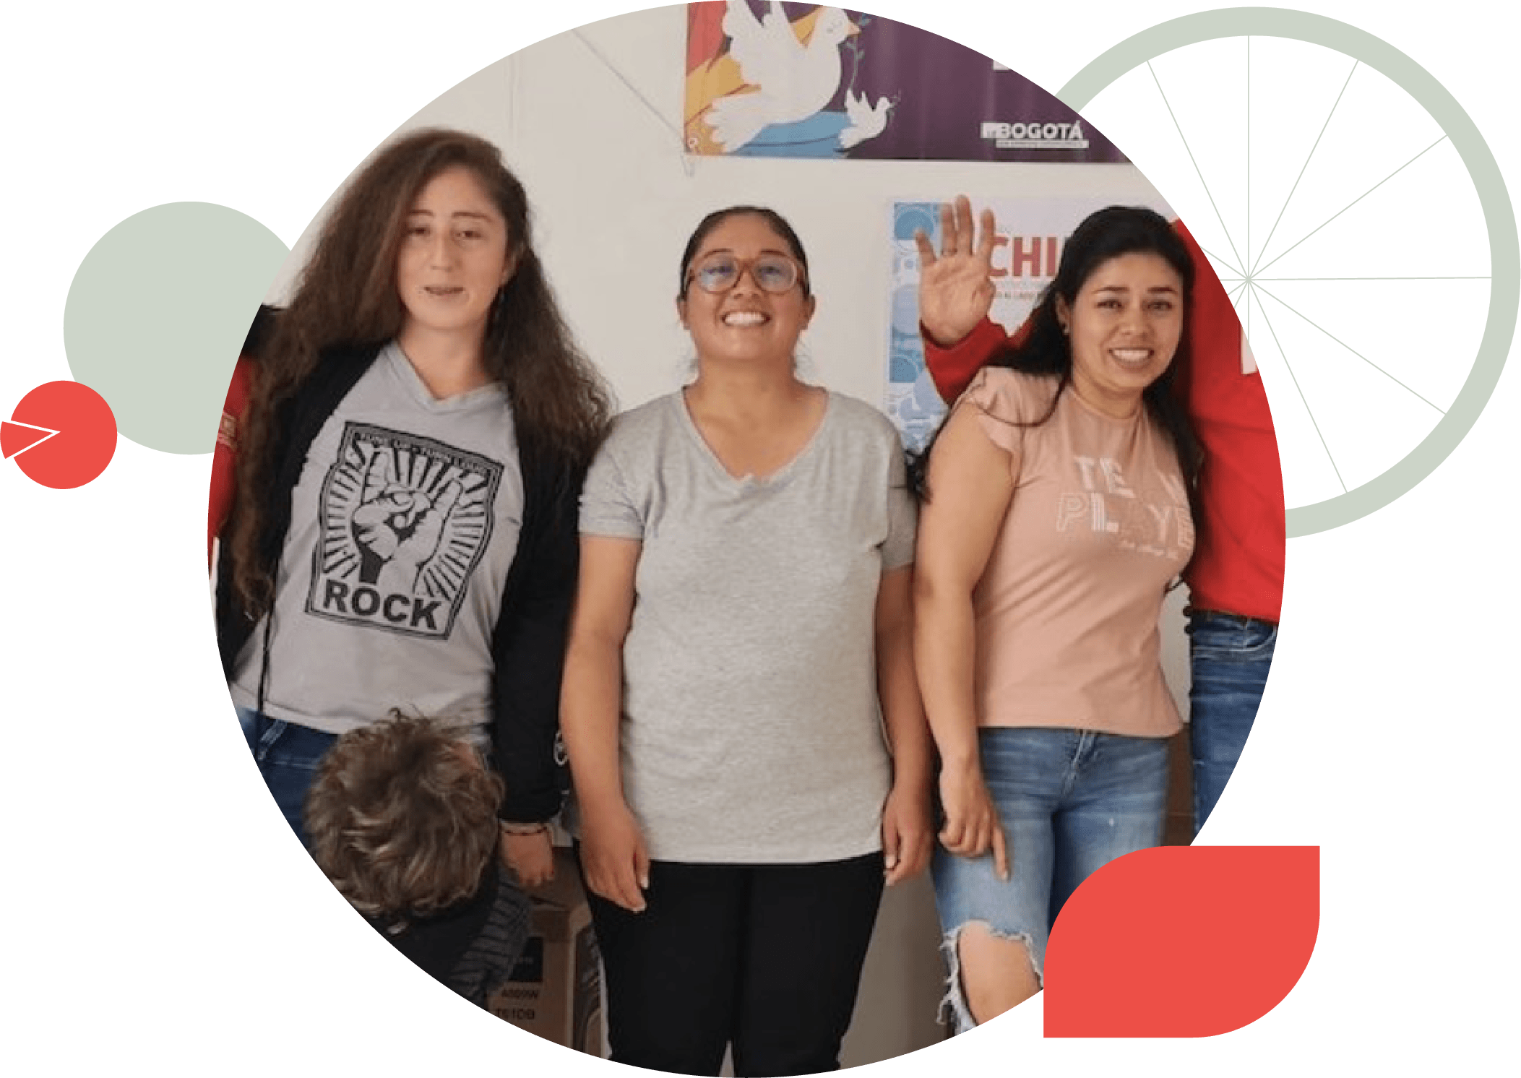
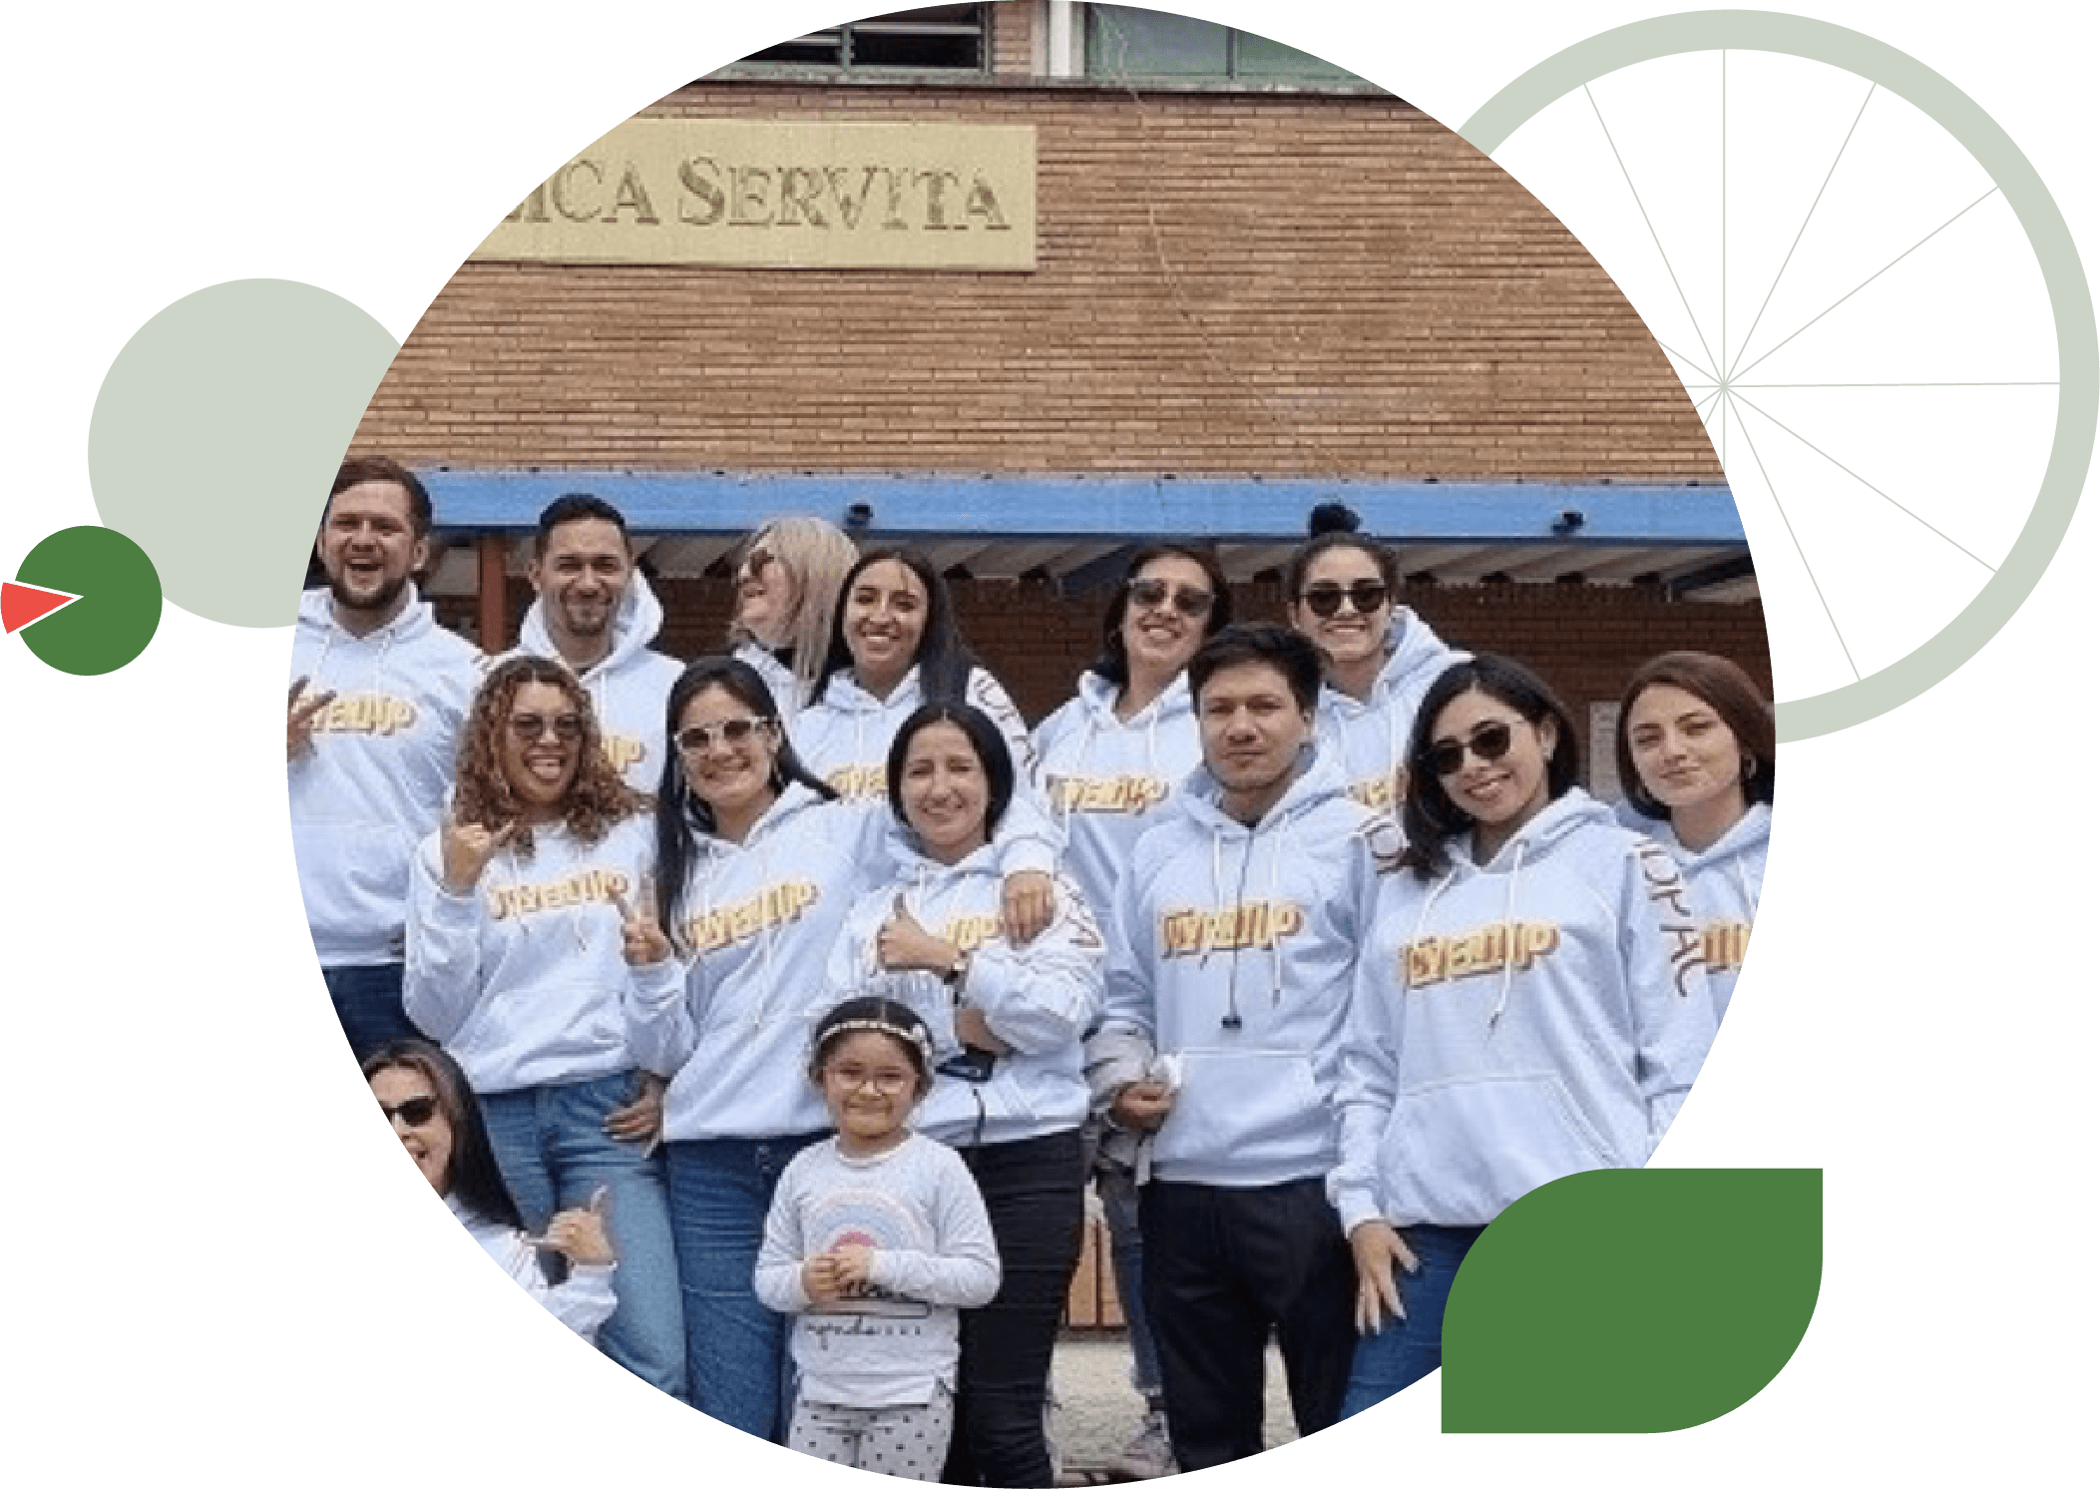
Estímulos
Fondo Chikaná
$4.100 millones (2016-2019) y $13.000 millones (2020-2023)
3.392 incentivos
Convocatorias
Jóvenes con iniciativa
Obras con Saldo Pedagógico
Juntas de Colores
Juntas de Cristal
@gora Digital
  ParticiLab
Organizaciones sociales
Medios Comunitarios
Organizaciones de Mujeres
Mejoramiento de salones comunales de Kennedy
Fortalecimiento a las JAC de Bosa
Iniciativas Ciudadanas para la Convivencia

Slide 31
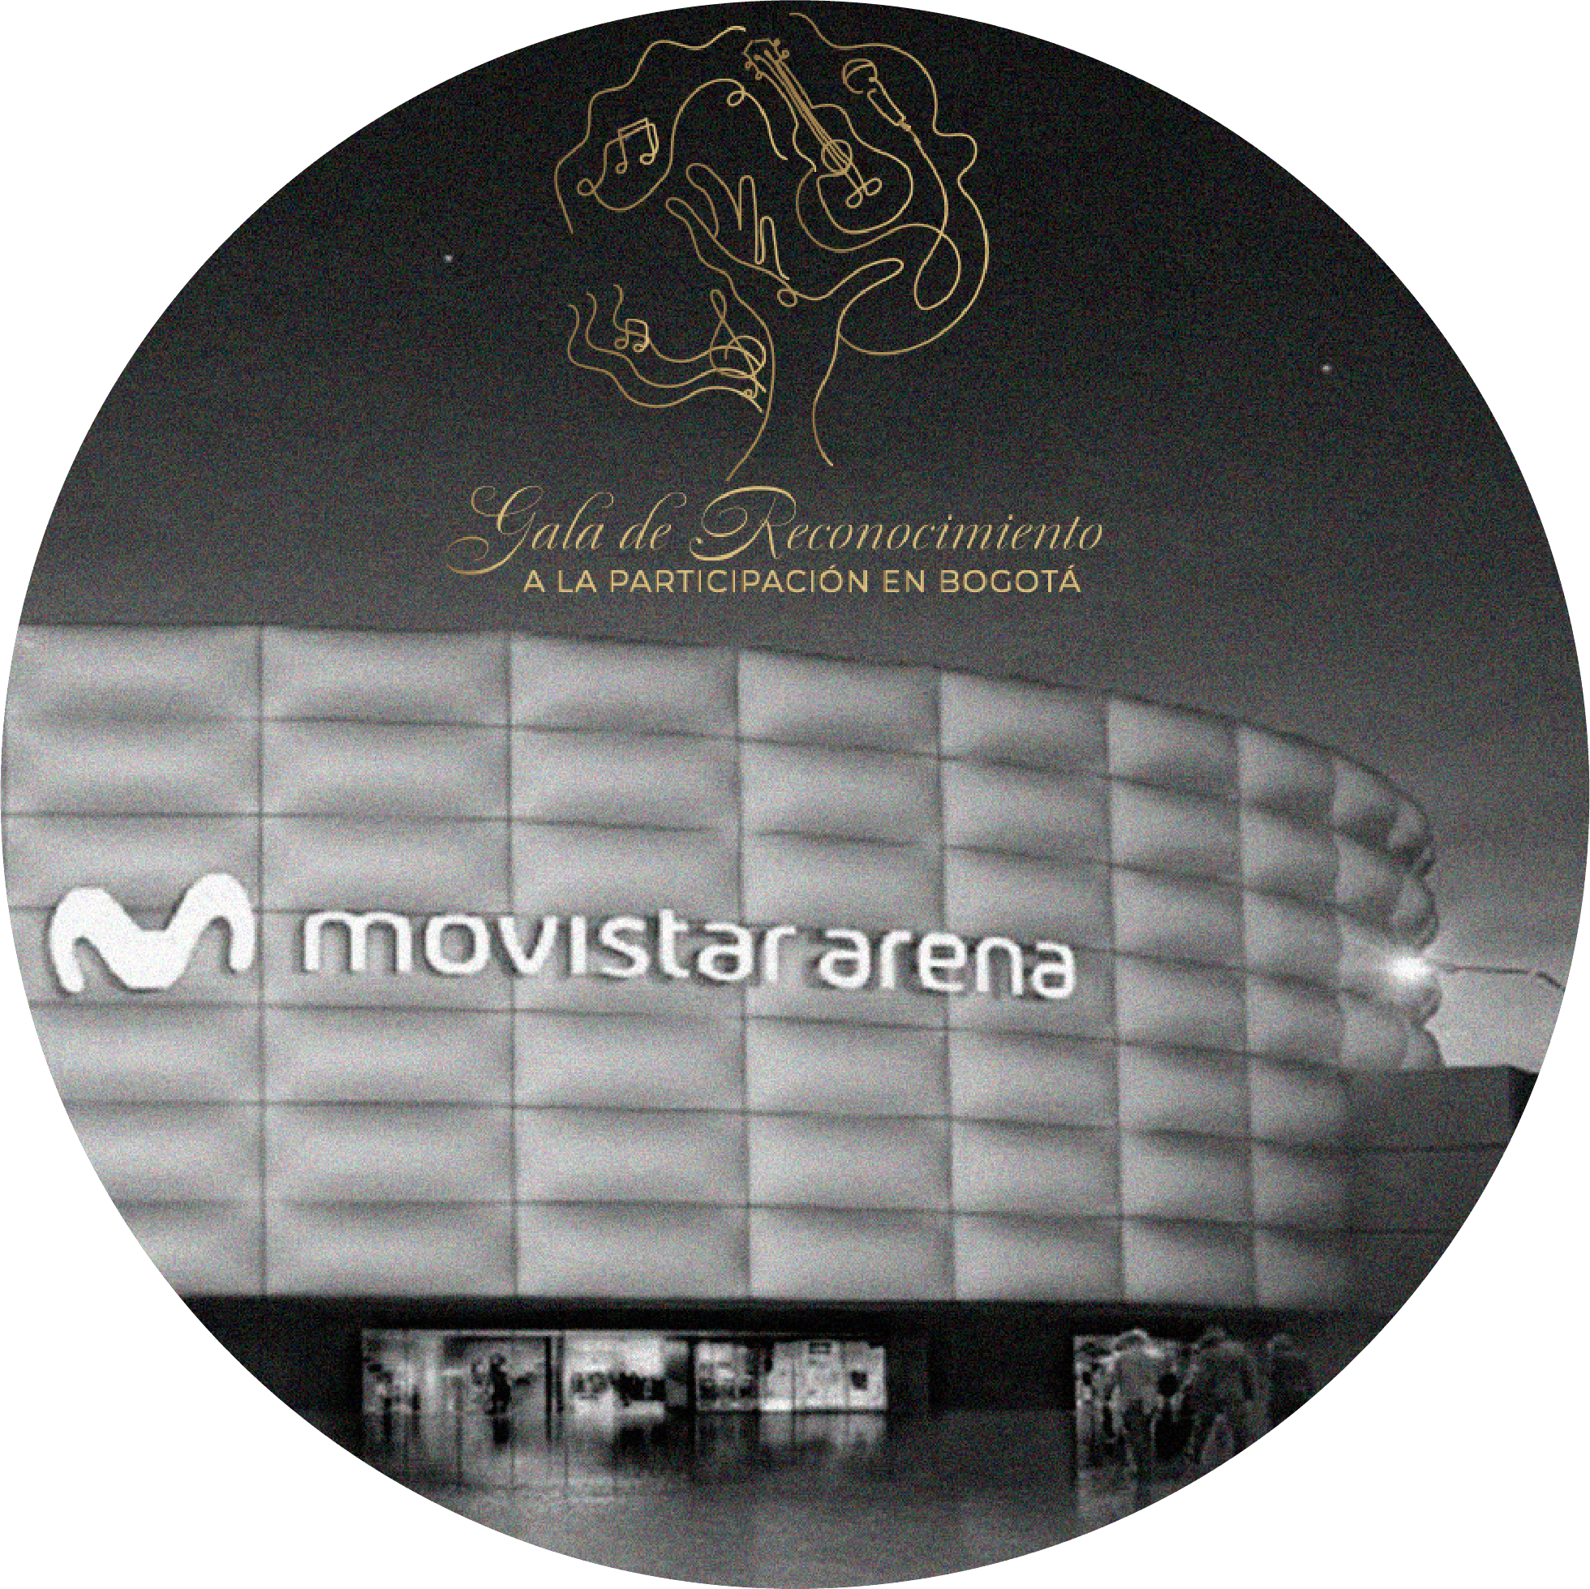
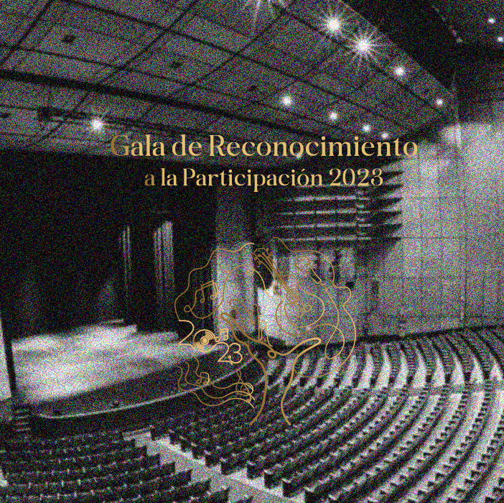
GALA DE RECONOCIMIENTO
A LA PARTICIPACIÓN EN BOGOTÁ
Primera edición:
2.100 personas en el Movistar Arena con 11 categorías para premiar.
Segunda edición:
1.700 personas en el Teatro Jorge Eliecer Gaitán. Se premiaron 11 categorías.

Slide 32
